Slide 1

Основные ориентиры профилактики наркотизации в образовательной среде

Slide 2


Slide 3
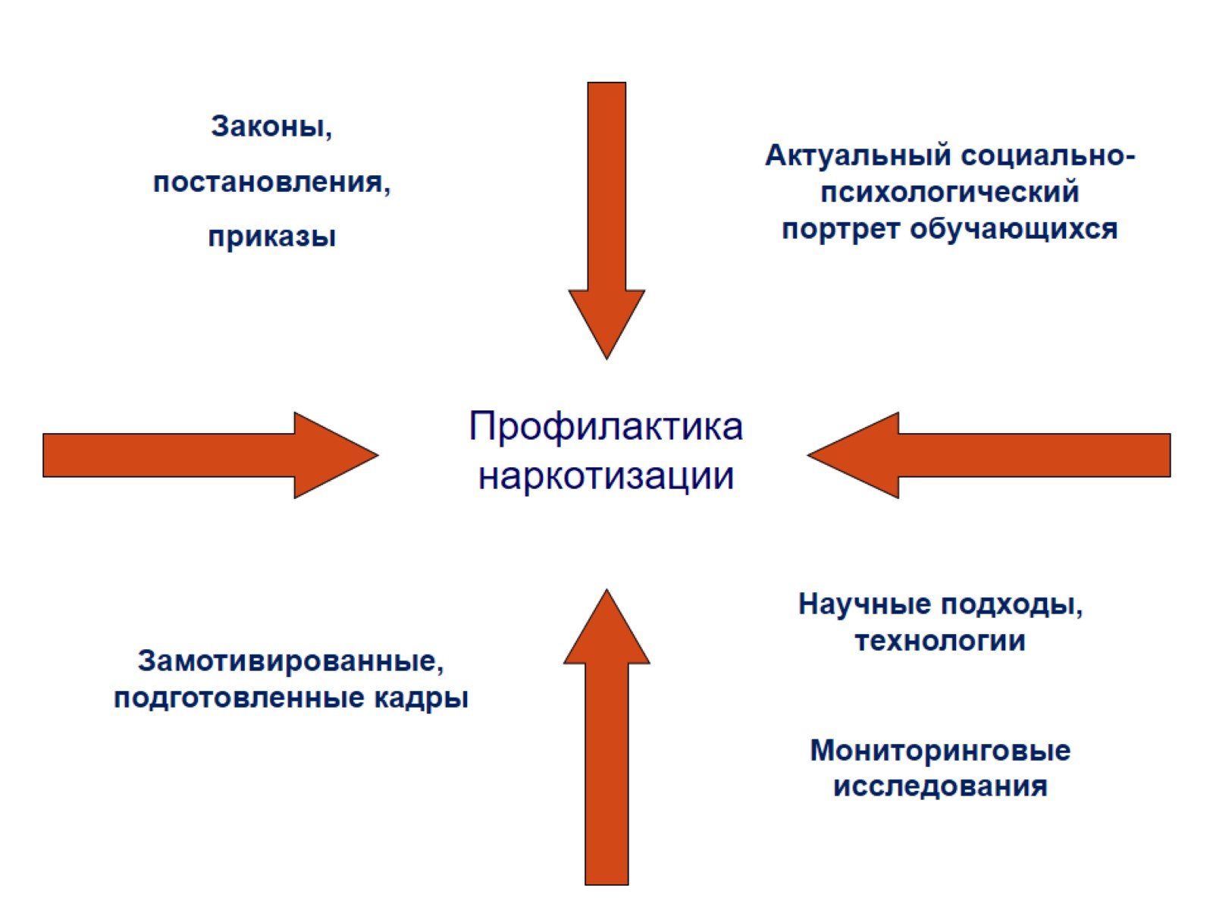

Slide 4
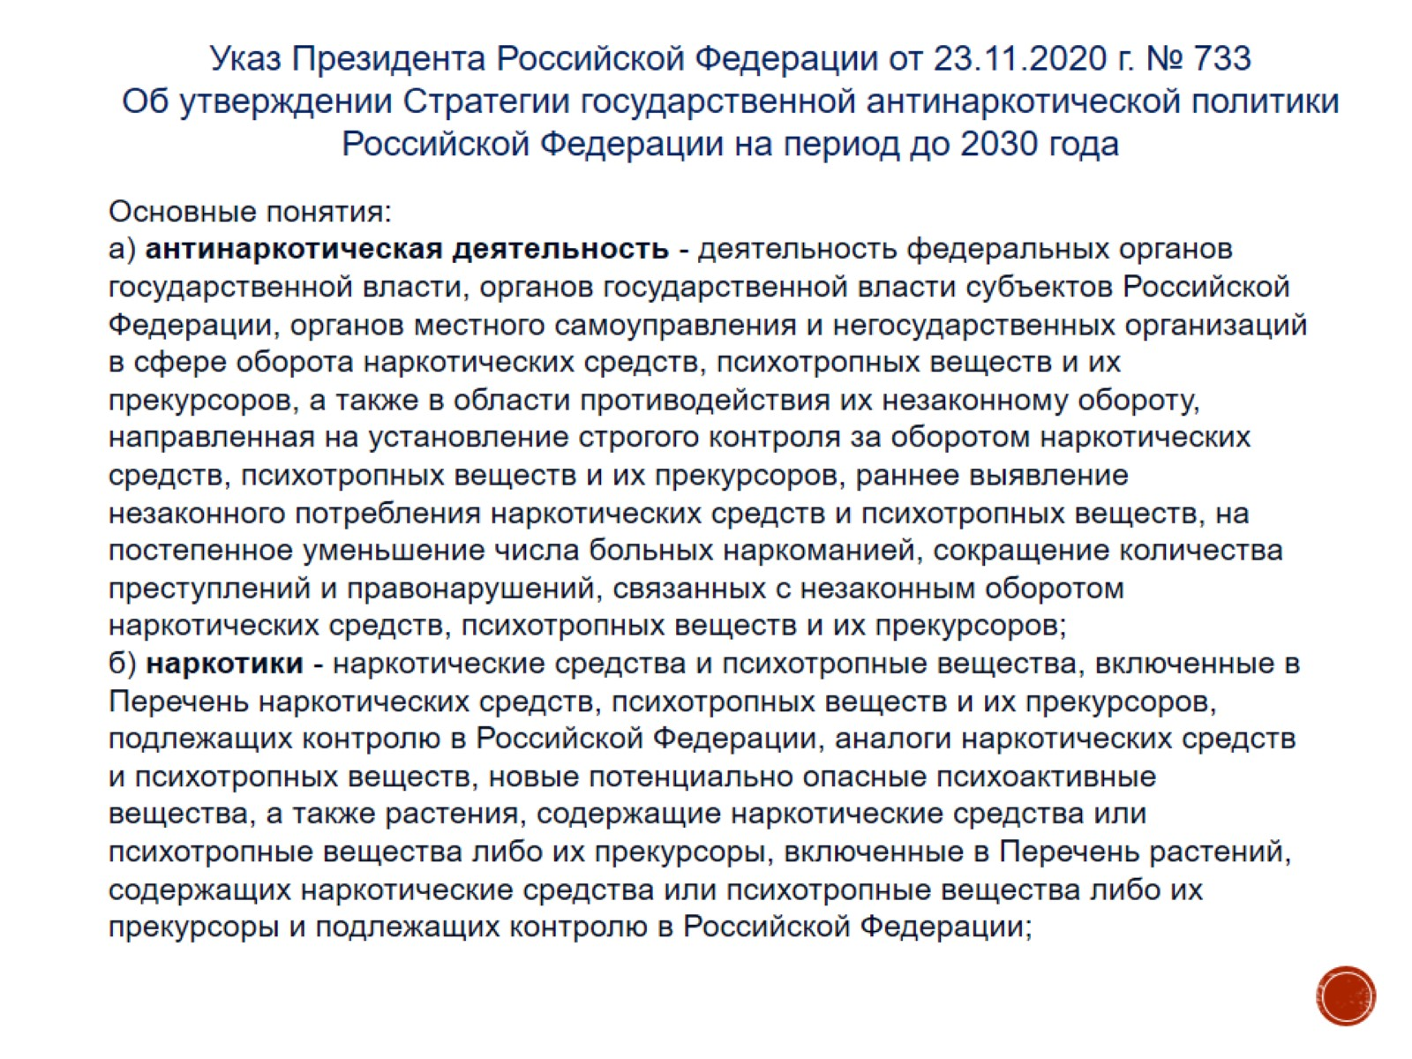

Slide 5
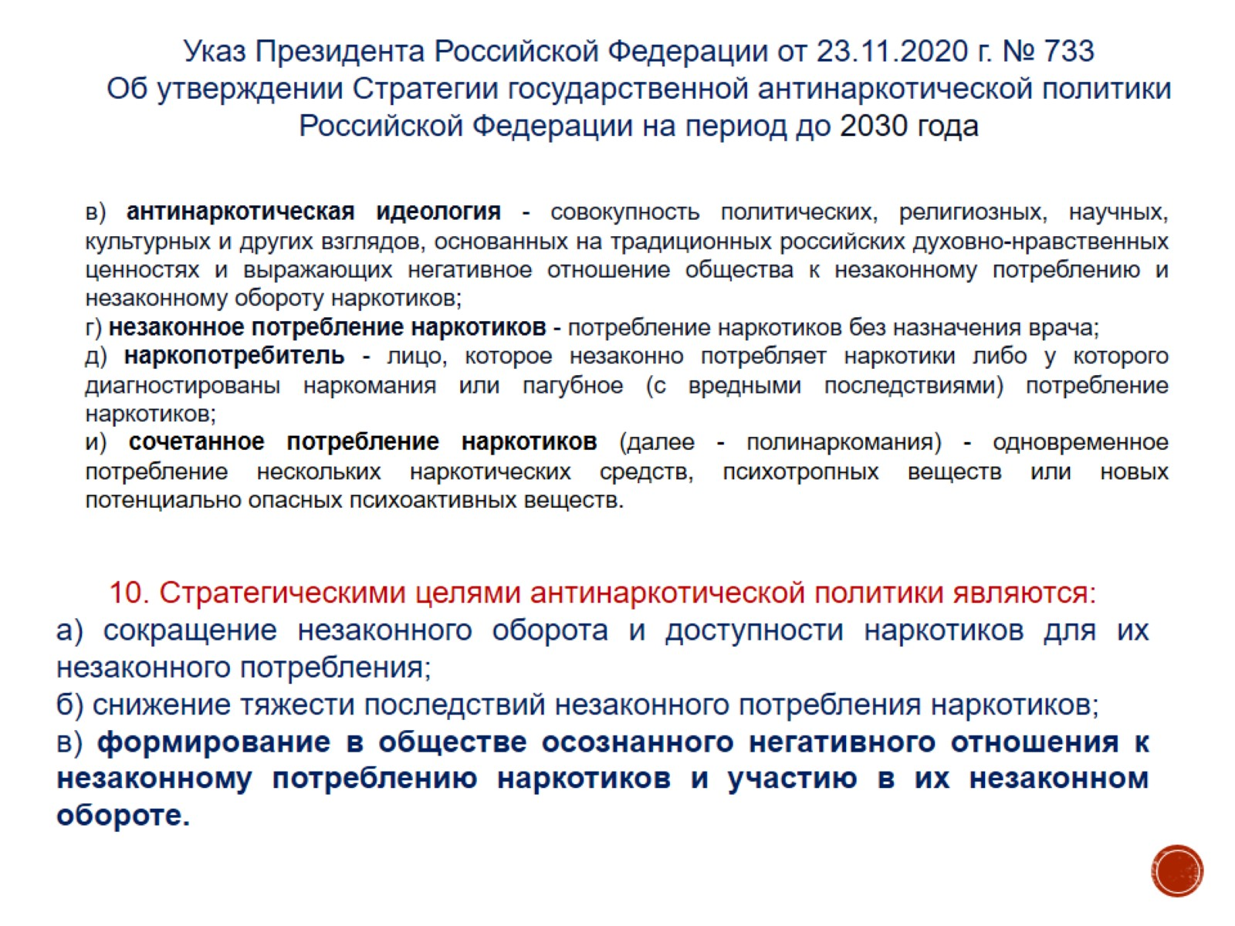

Slide 6
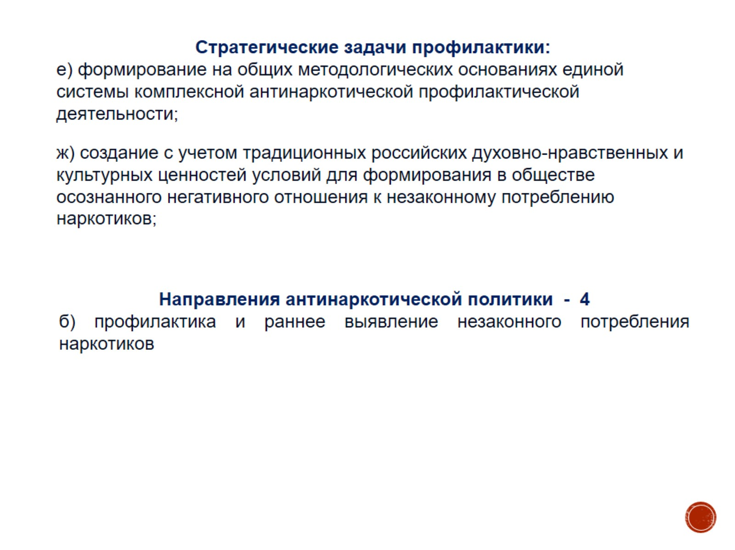

Slide 7
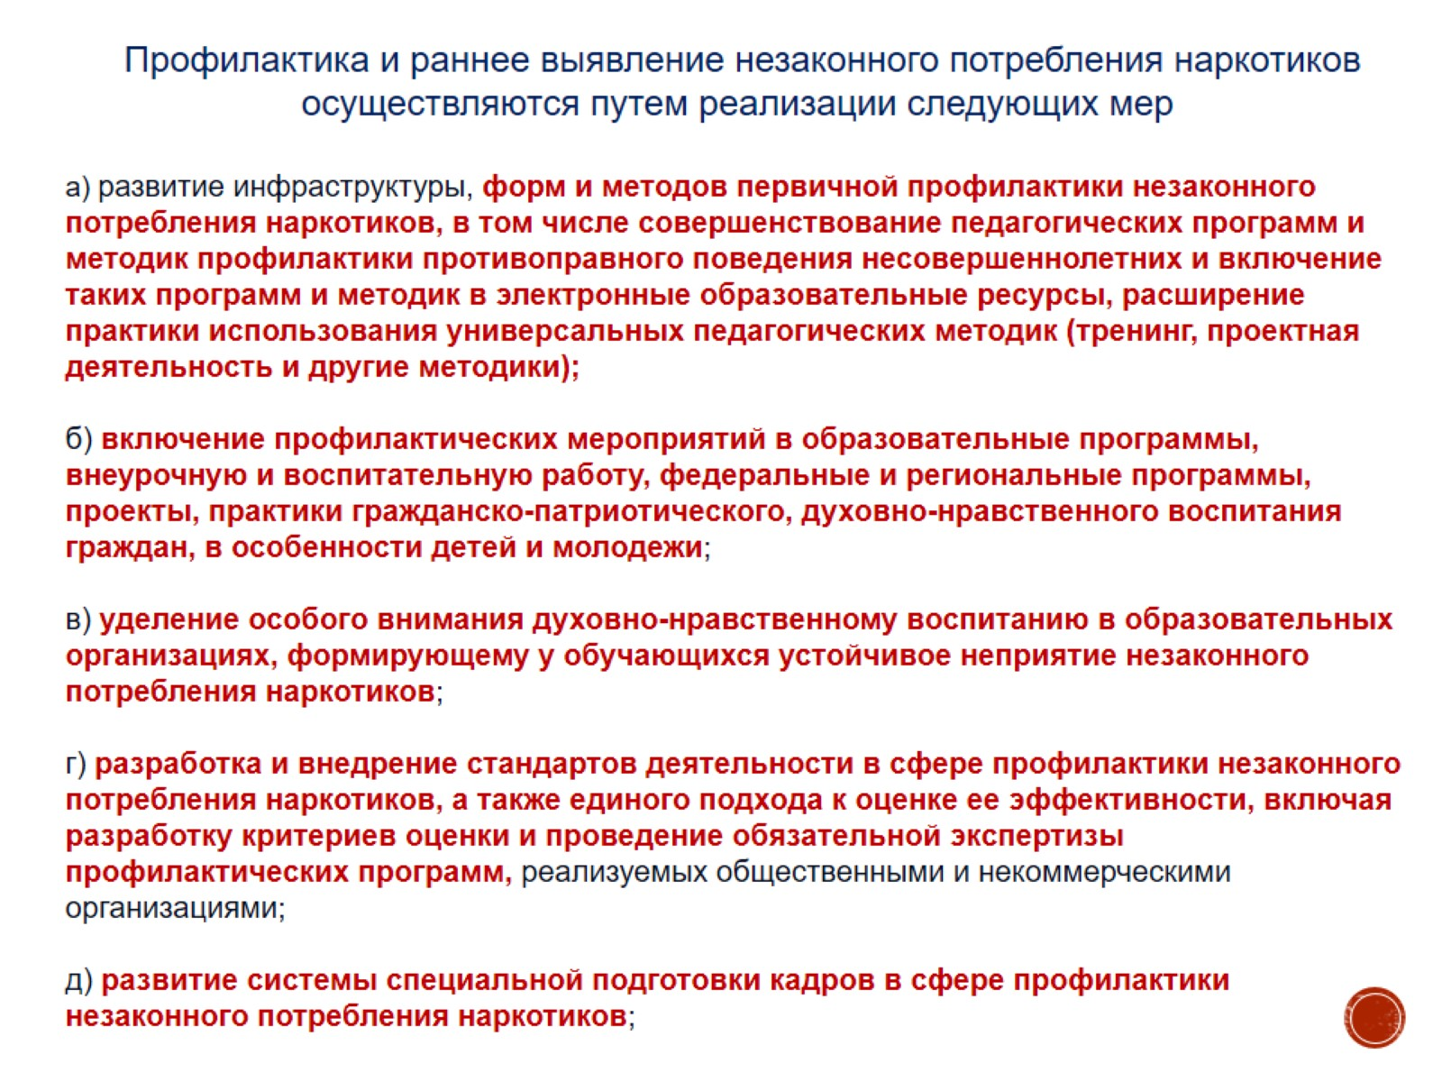

Slide 8
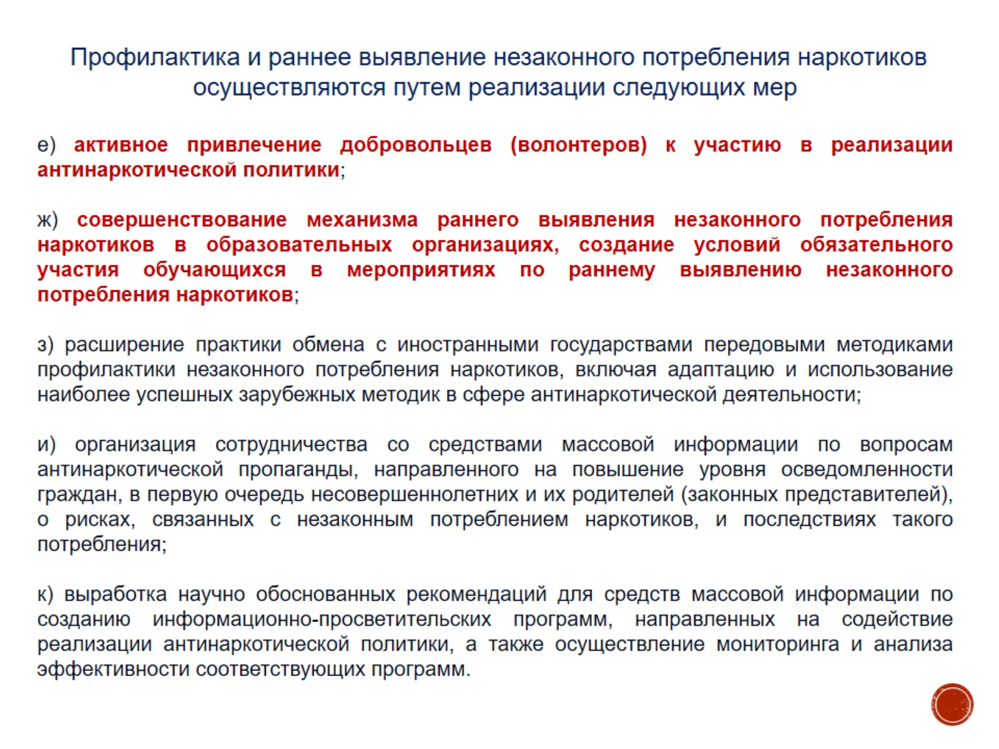

Slide 9
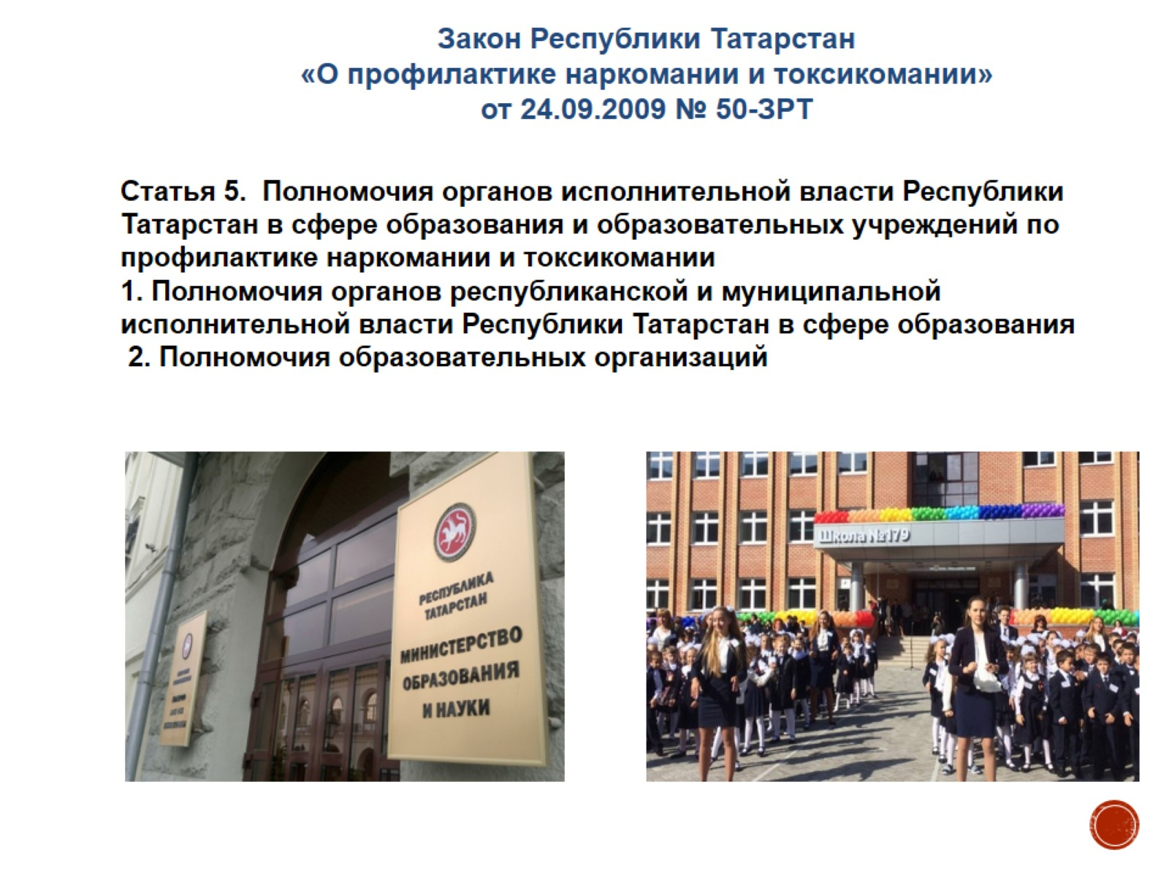

Slide 10
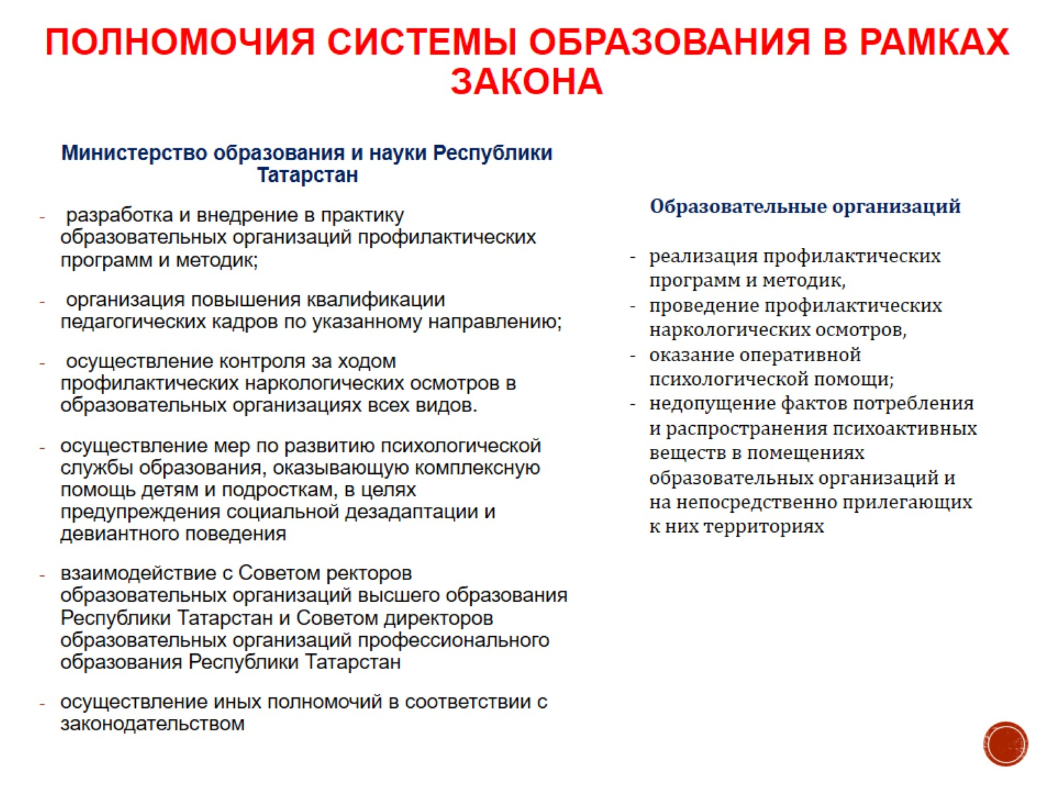
Полномочия системы образования в рамках закона

Slide 11
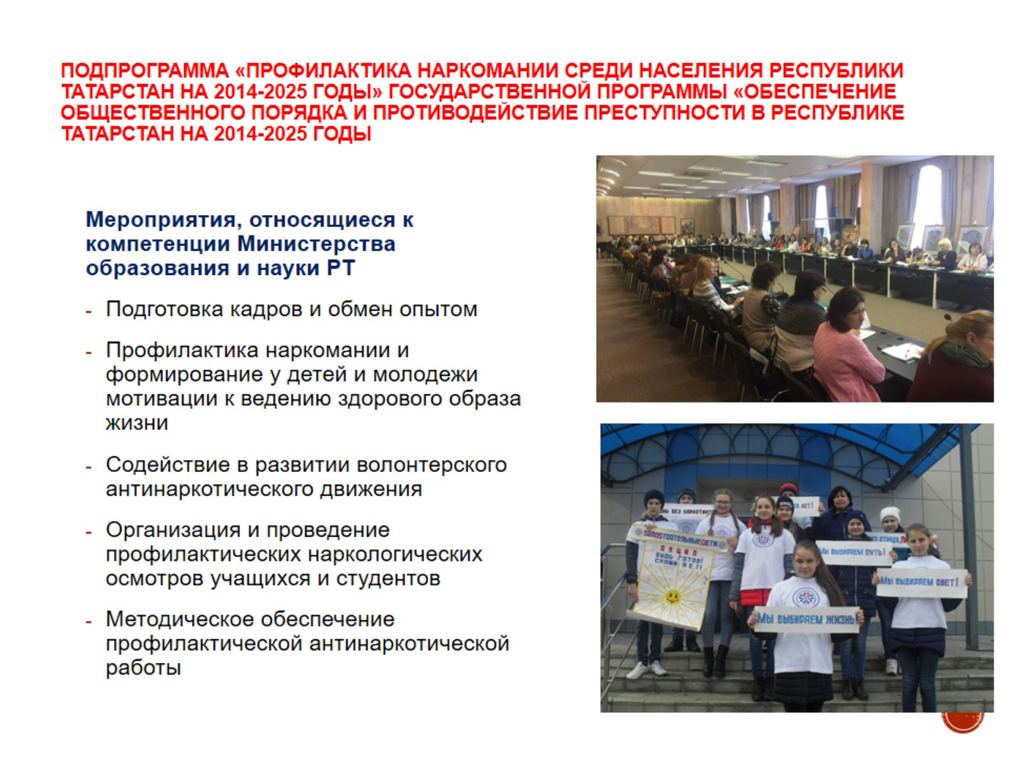
Подпрограмма «Профилактика наркомании среди населения Республики Татарстан на 2014-2025 годы» государственной программы «Обеспечение общественного порядка и противодействие преступности в Республике Татарстан на 2014-2025 годы

Slide 12
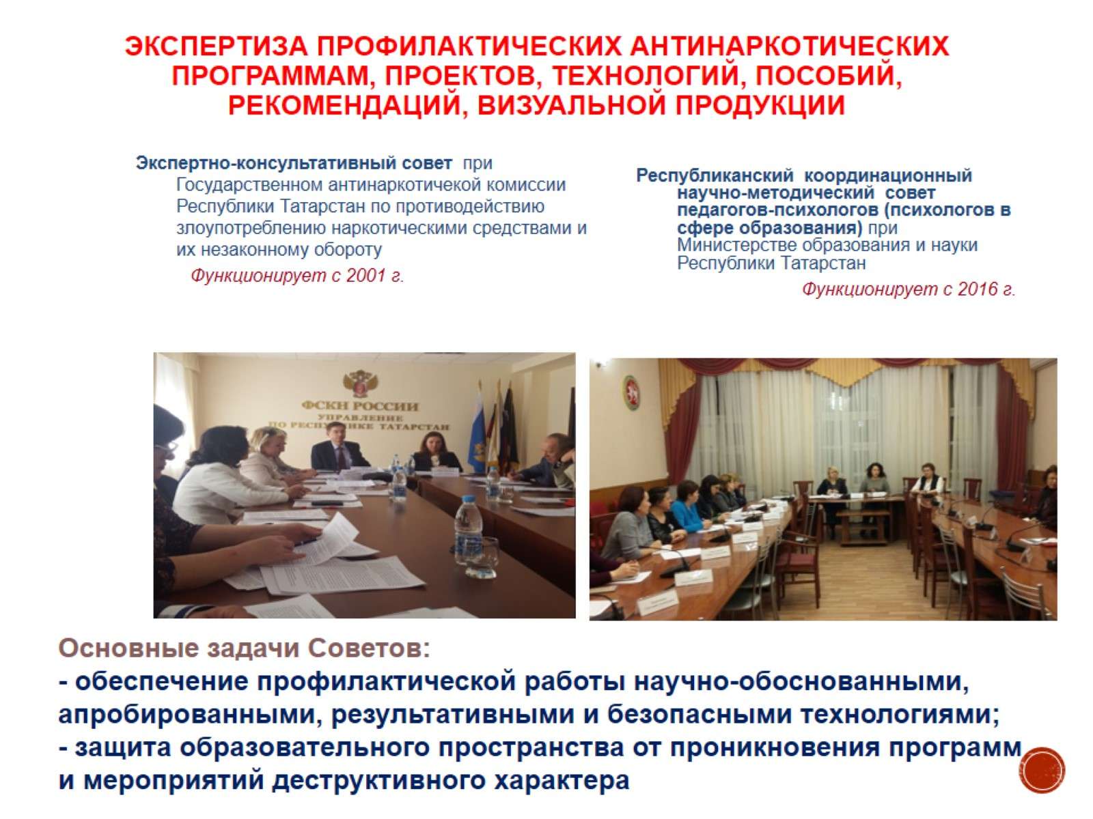
Экспертиза профилактических антинаркотических программам, проектов, технологий, пособий, рекомендаций, визуальной продукции

Slide 13
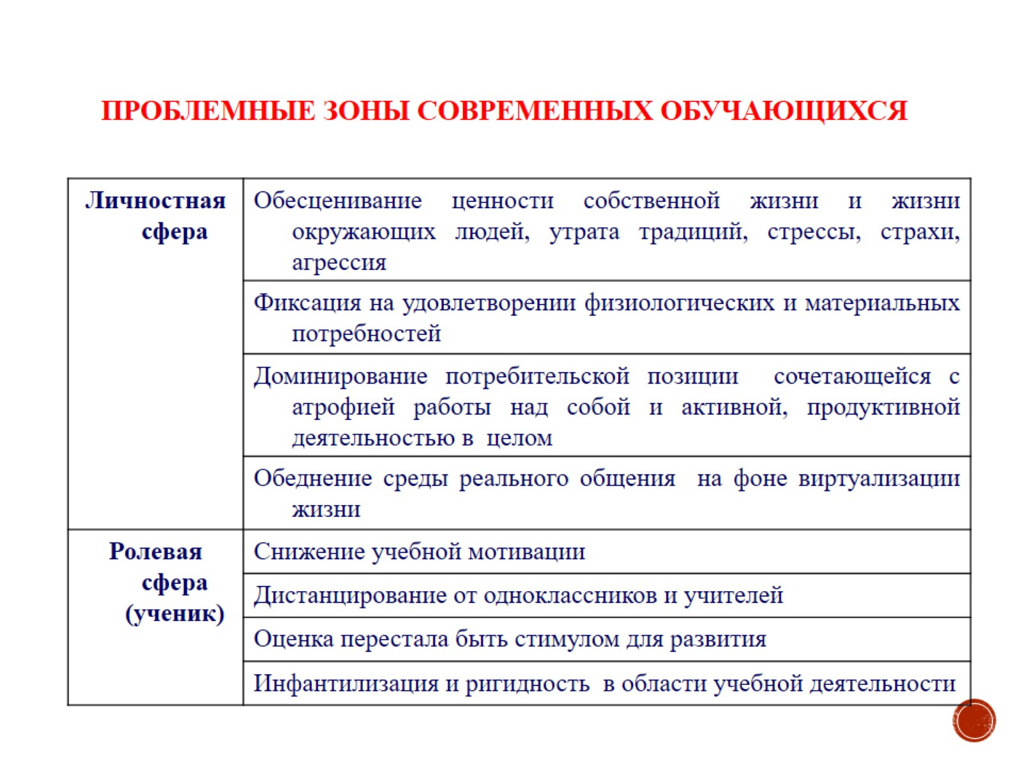
Проблемные зоны современных обучающихся

Slide 14
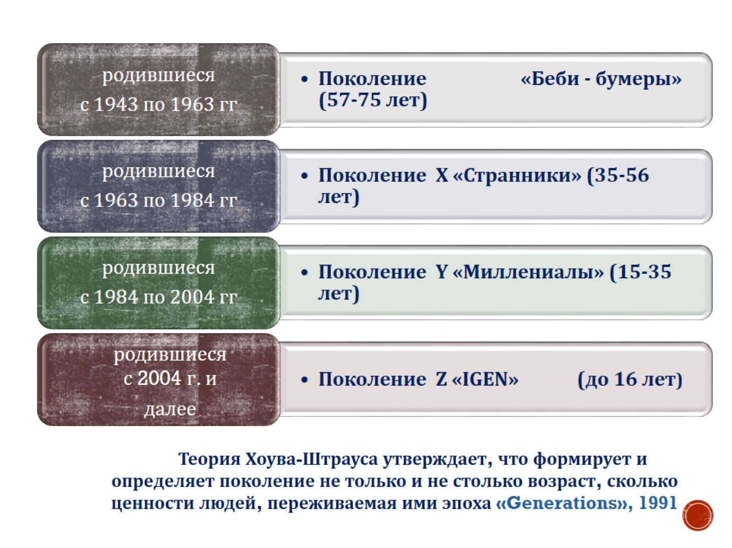

Slide 15


Slide 16
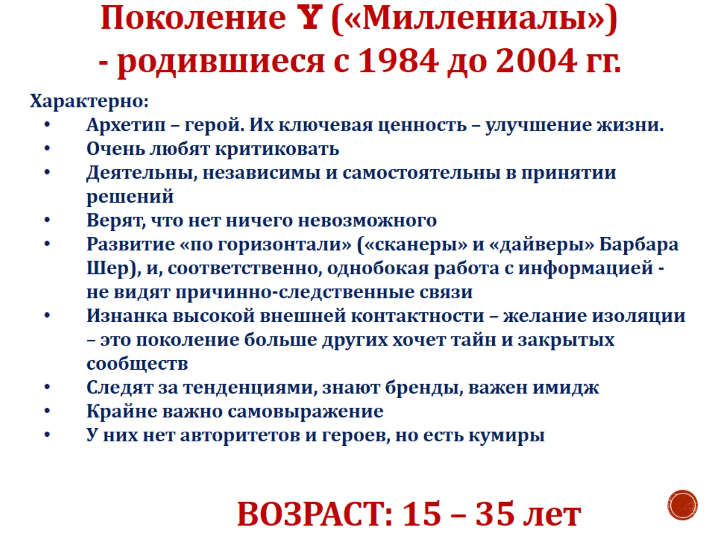

Slide 17
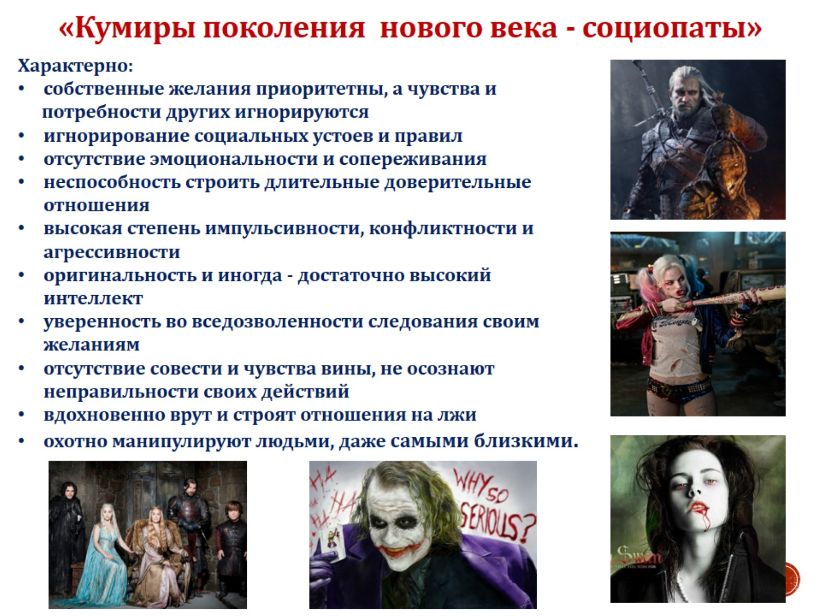

Slide 18
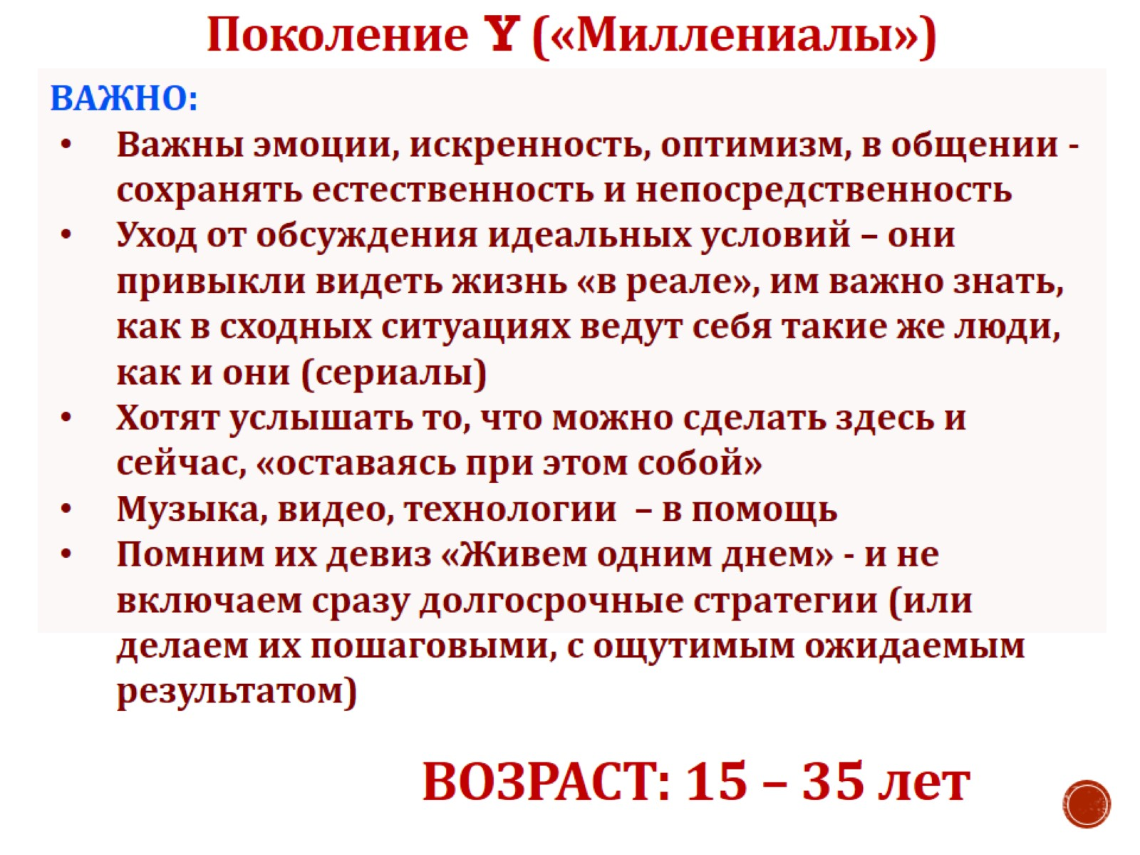

Slide 19
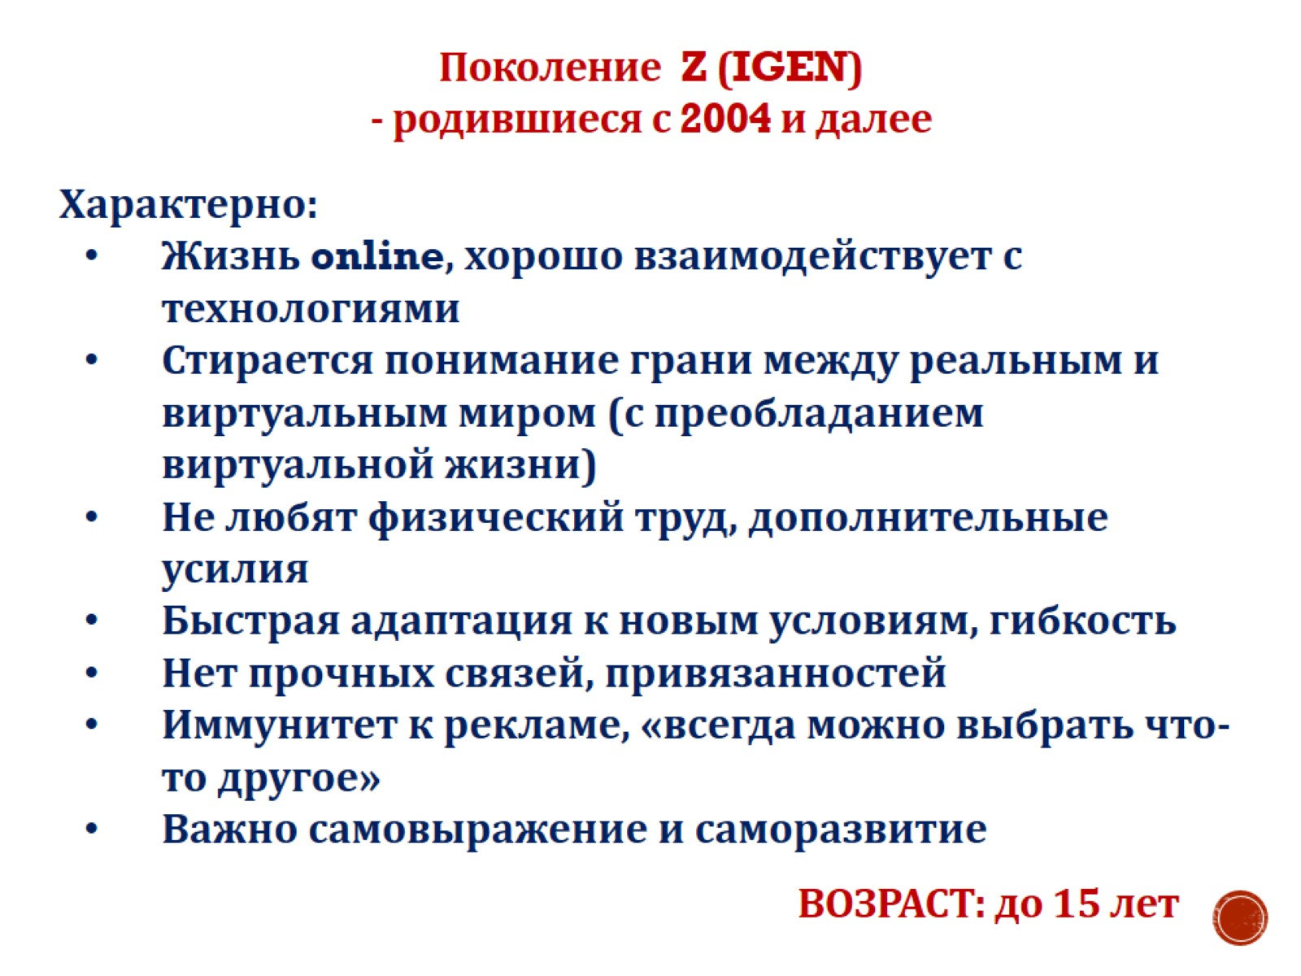

Slide 20
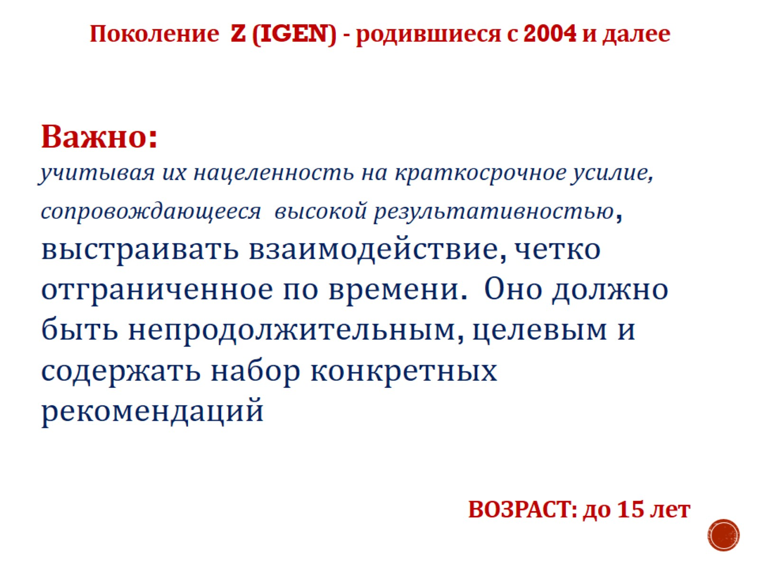

Slide 21
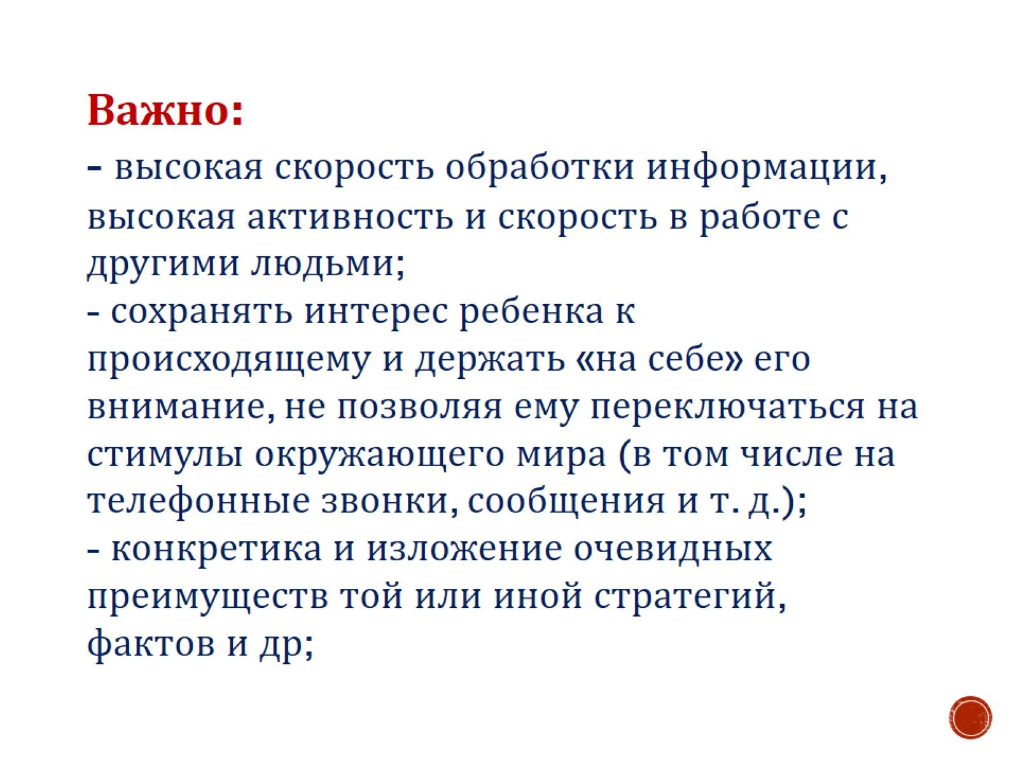

Slide 22
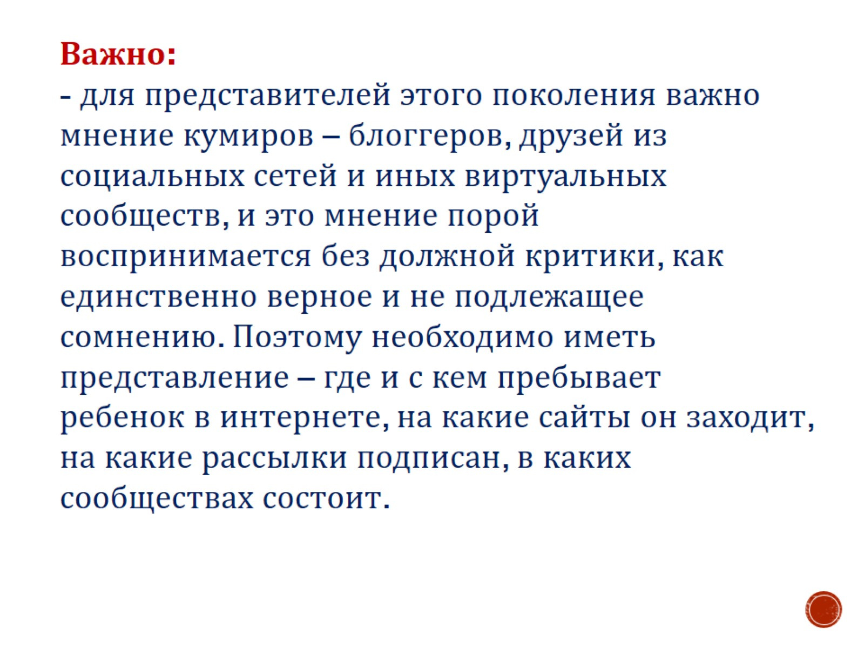

Slide 23
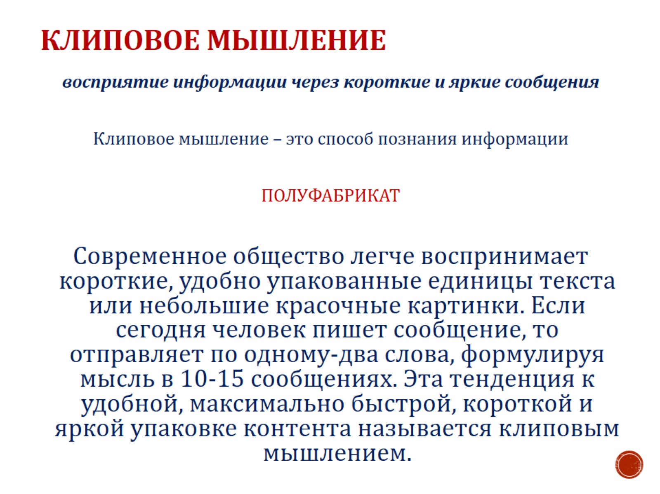
Клиповое мышление

Slide 24
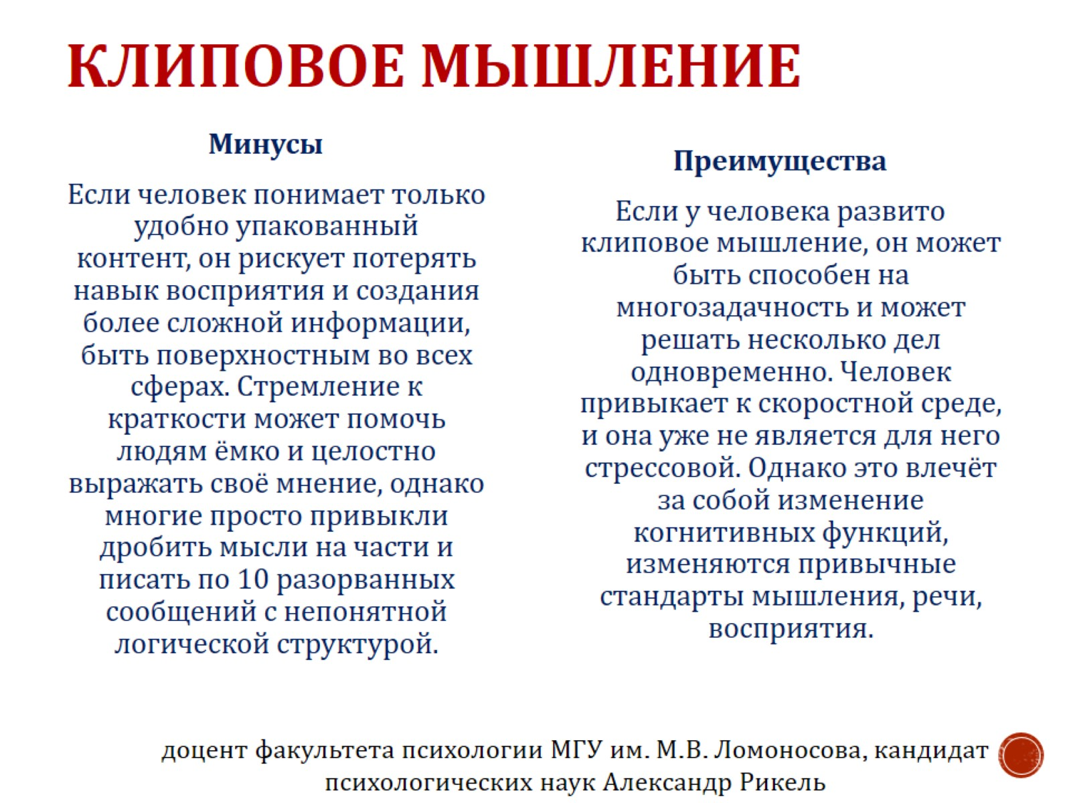
Клиповое мышление

Slide 25
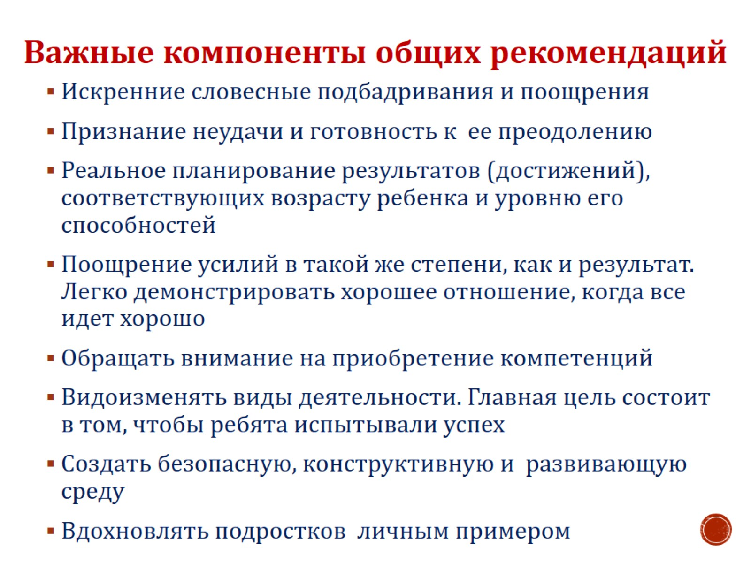

Slide 26
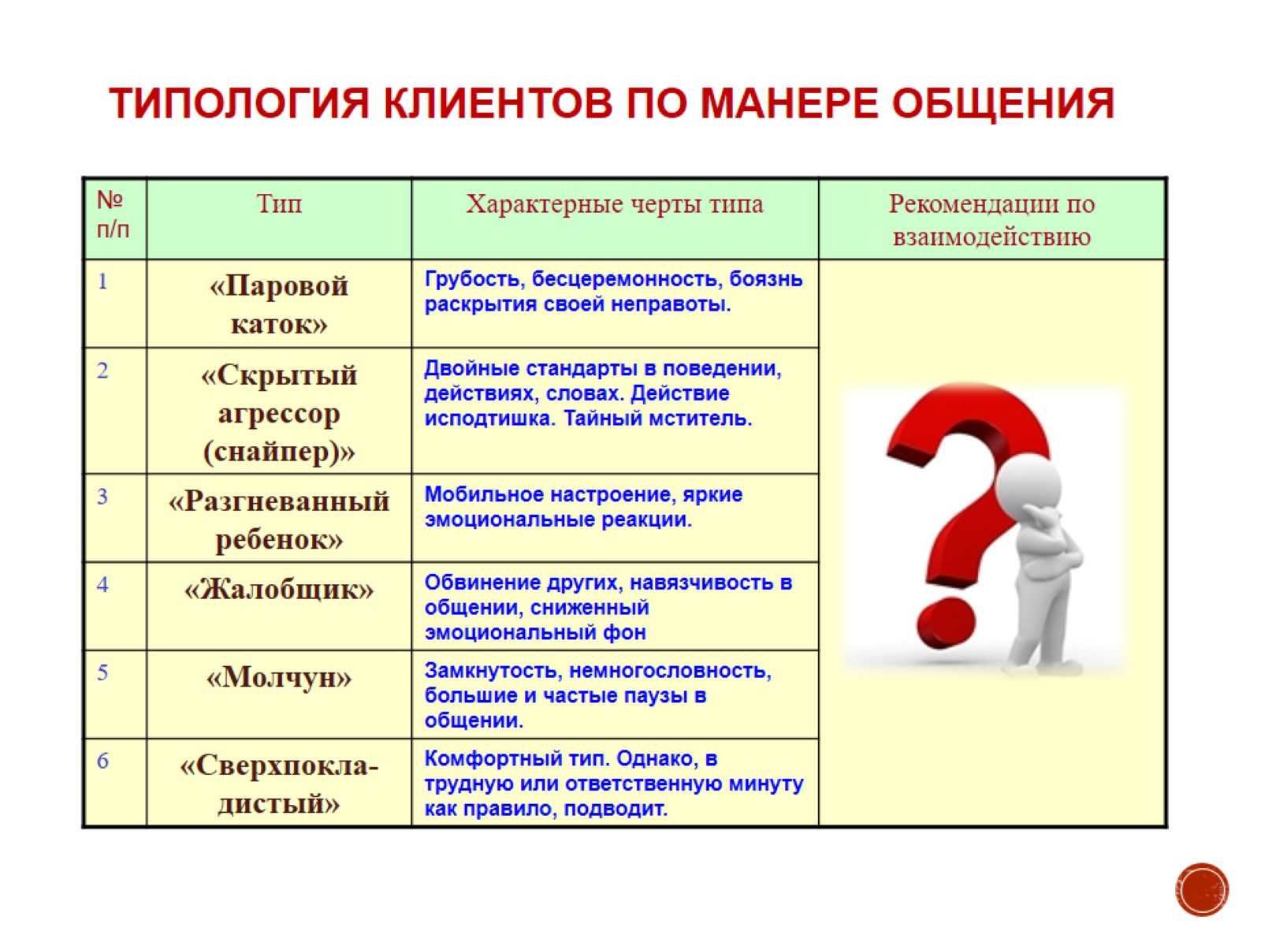
ТИПОЛОГИЯ КЛИЕНТОВ ПО МАНЕРЕ ОБЩЕНИЯ

Slide 27
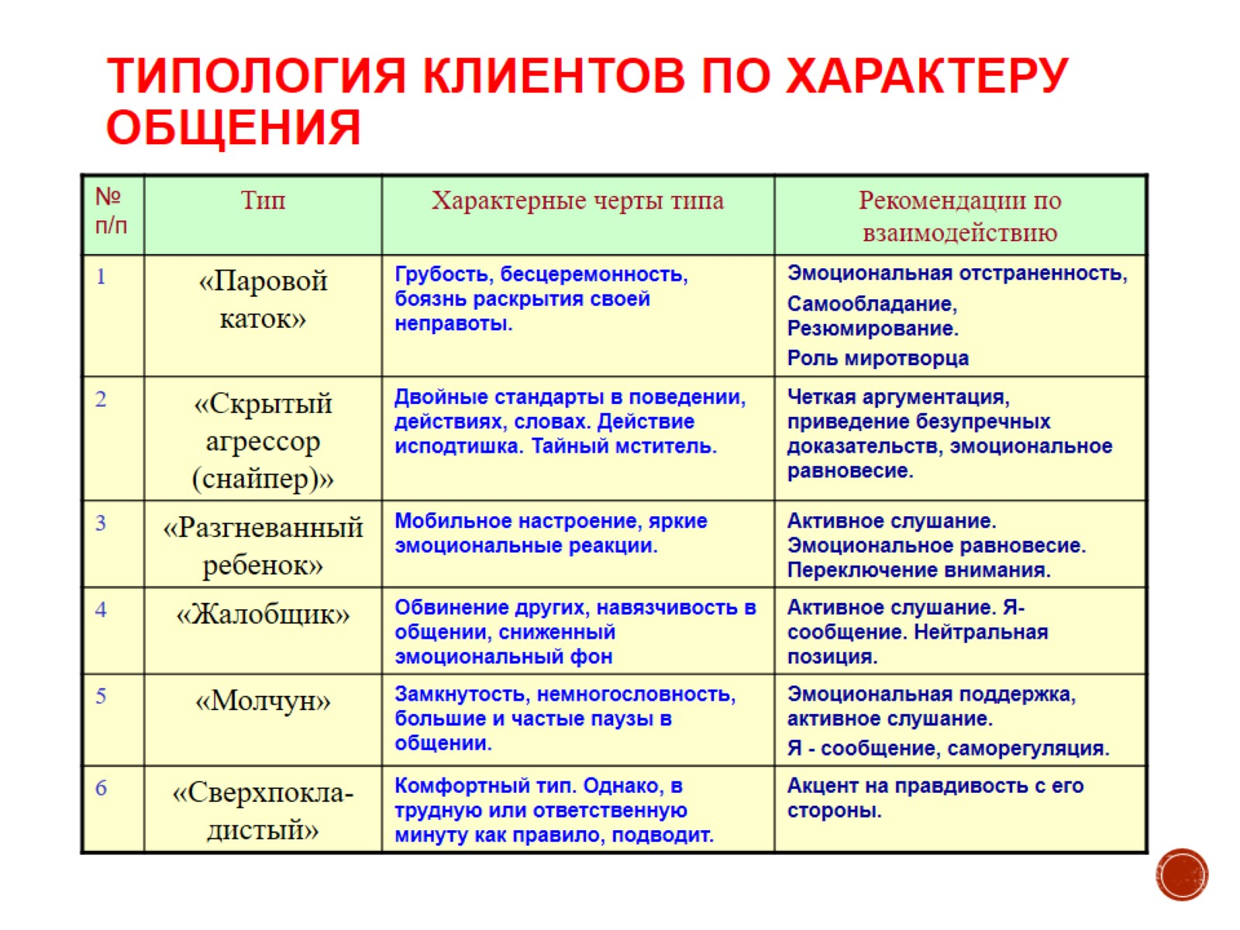
ТИПОЛОГИЯ КЛИЕНТОВ ПО ХАРАКТЕРУ ОБЩЕНИЯ

Slide 28
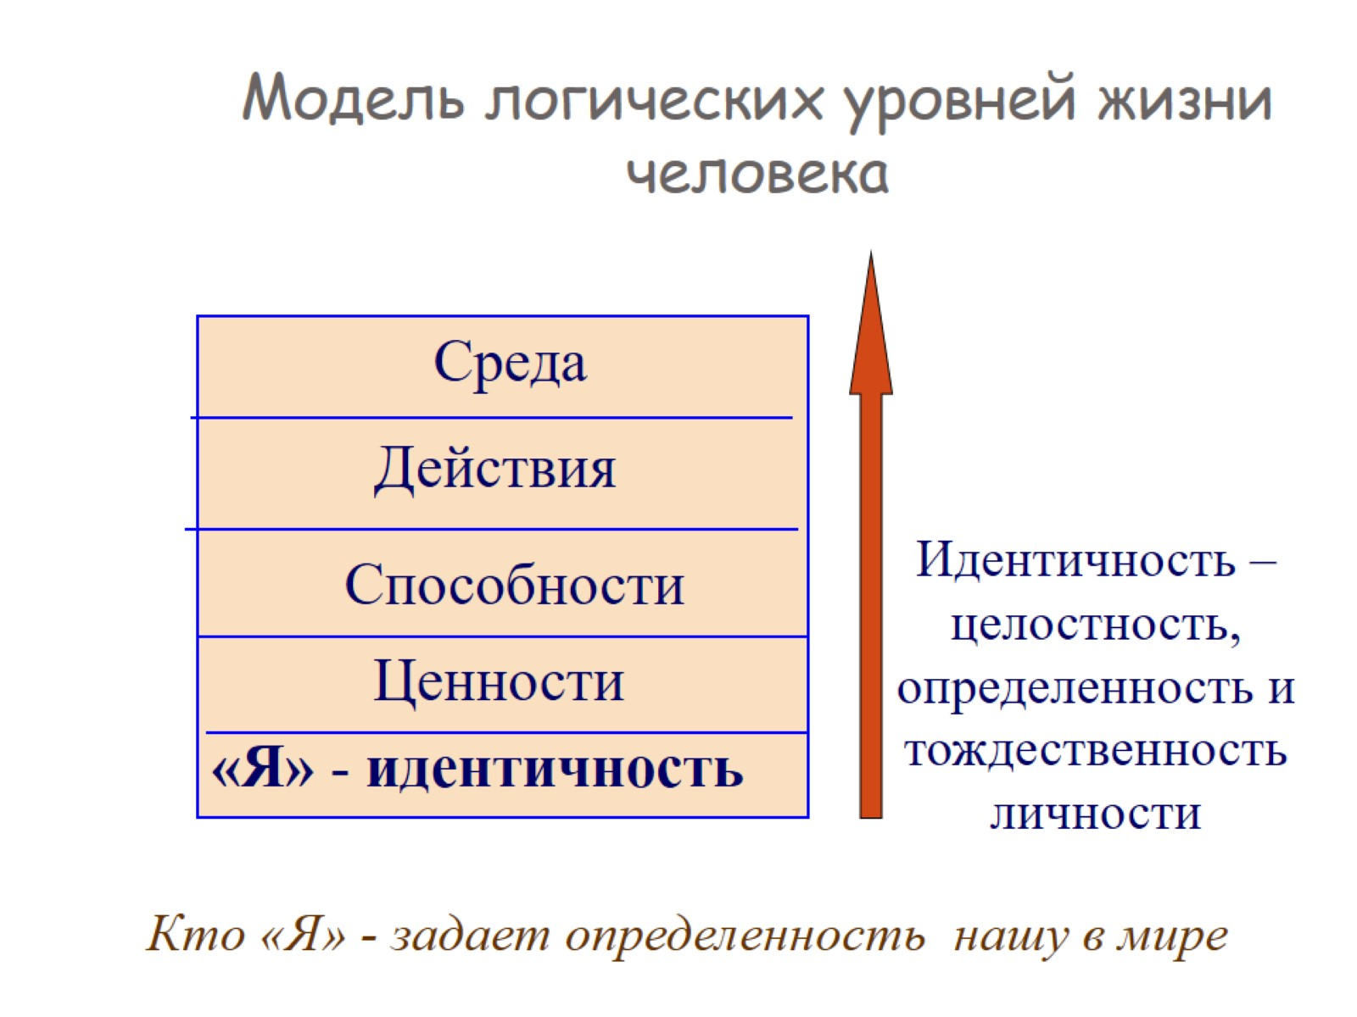

Slide 29
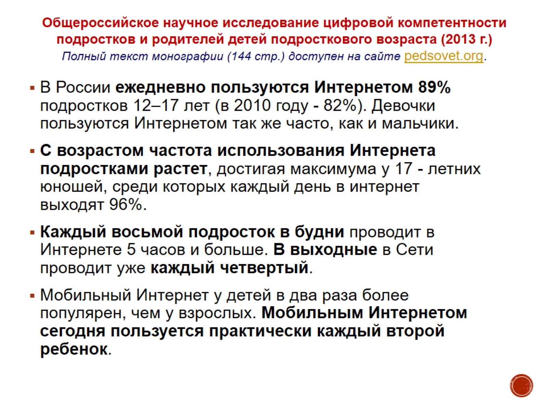

Slide 30
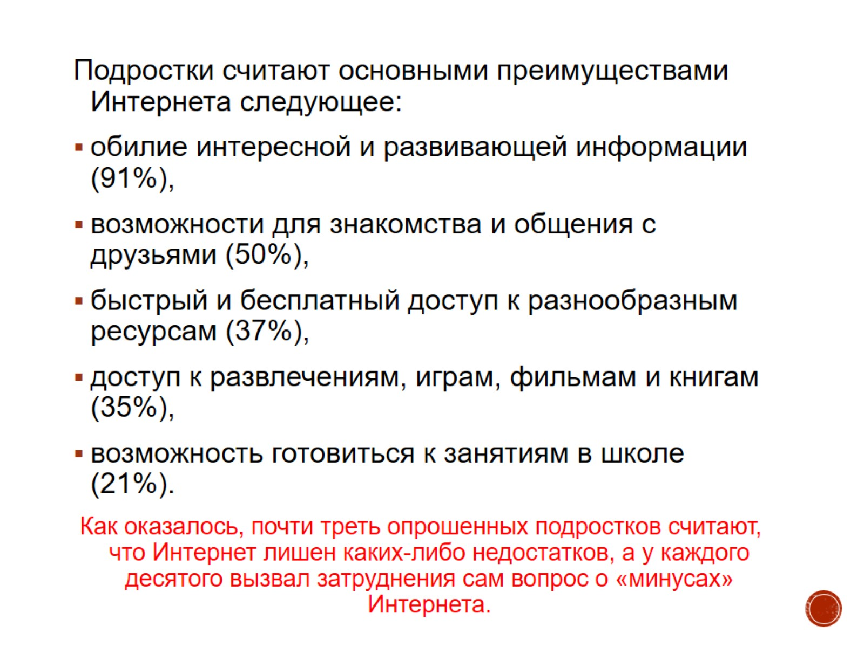

Slide 31
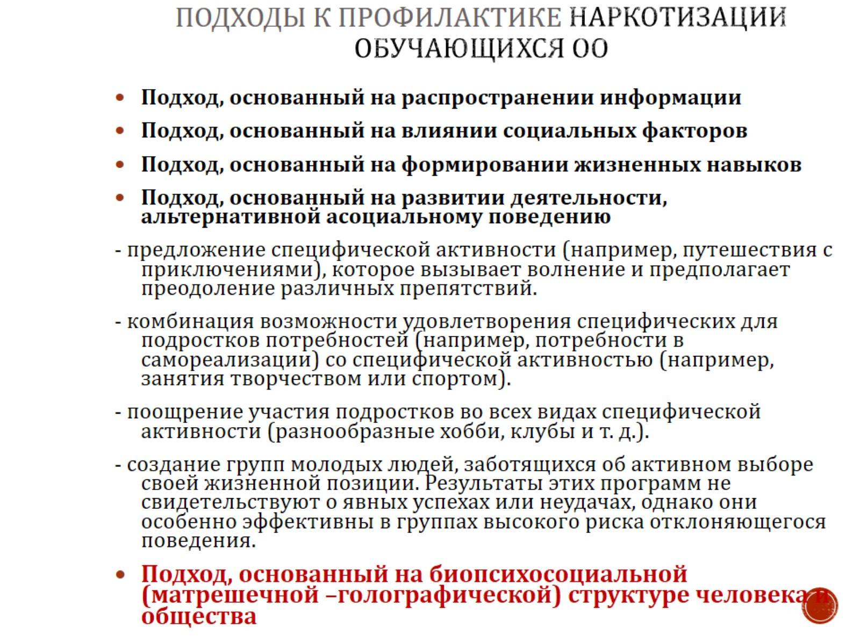
Подходы к профилактике наркотизации обучающихся ОО

Slide 32
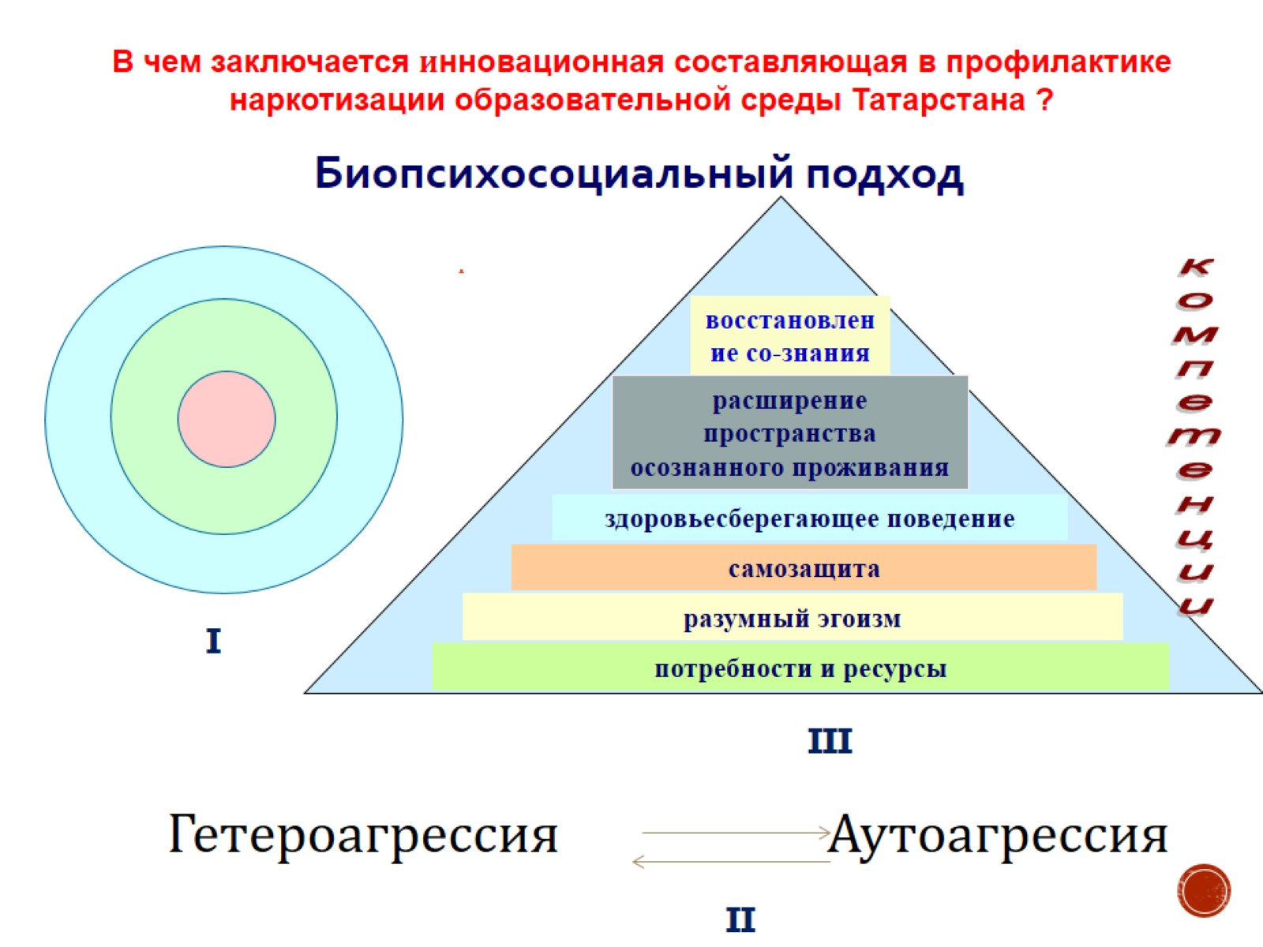

Slide 33
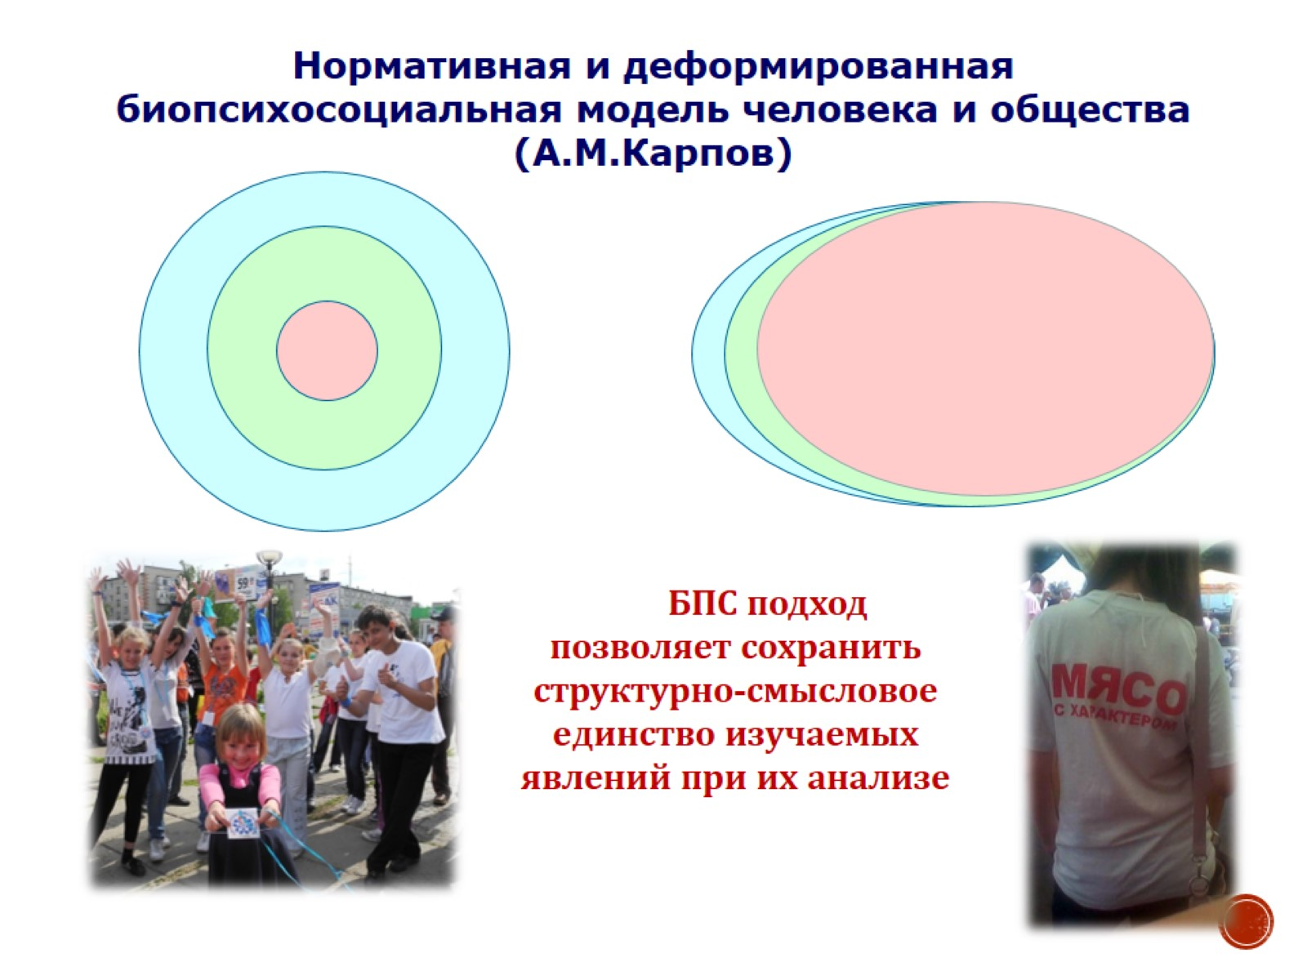

Slide 34
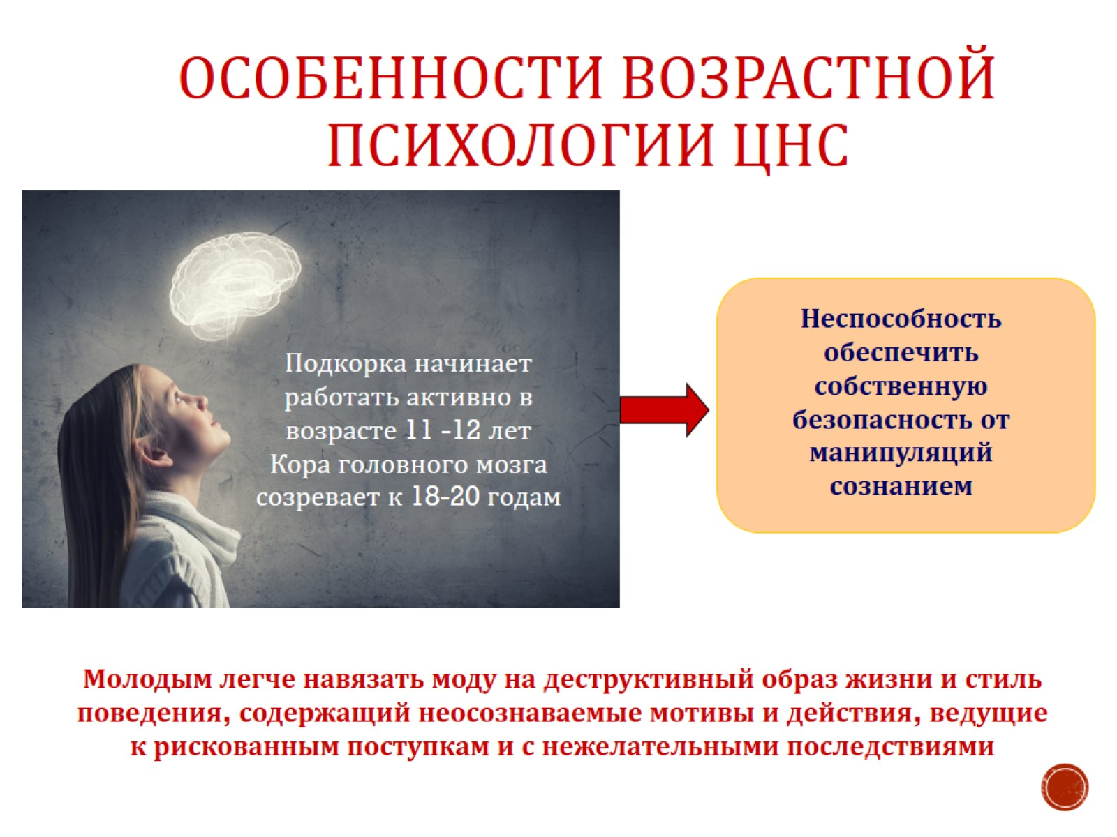
Особенности возрастной психологии ЦНС

Slide 35
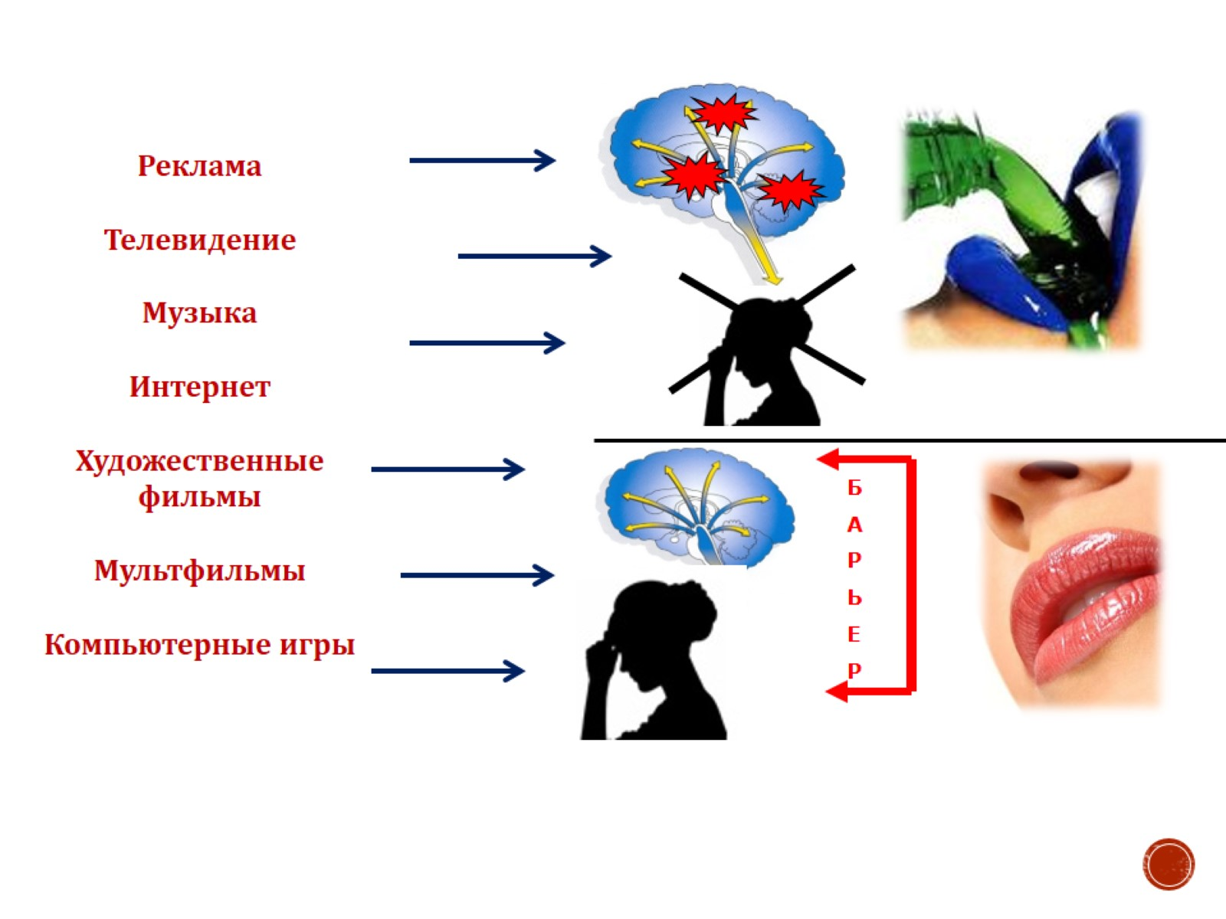

Slide 36
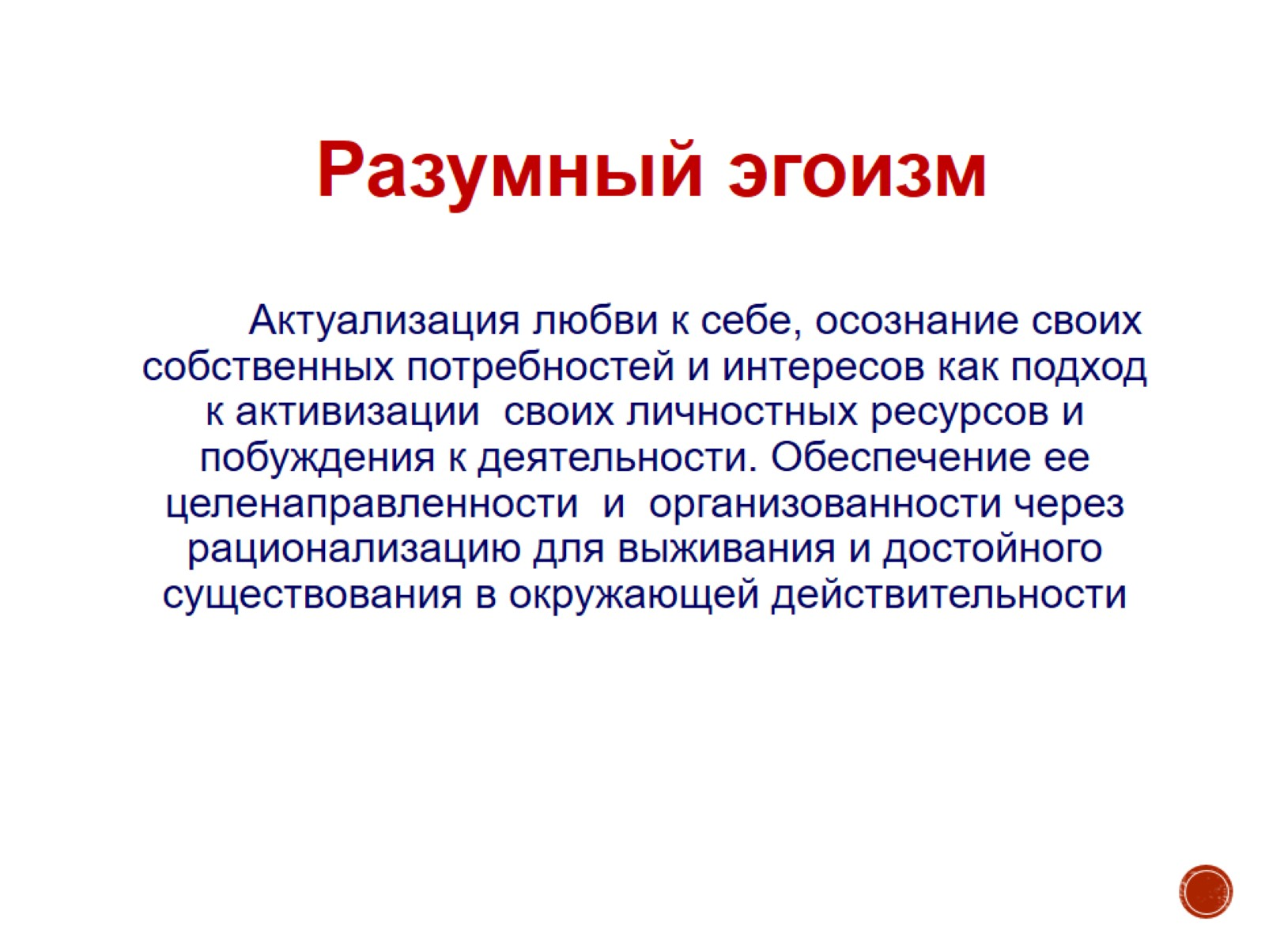

Slide 37
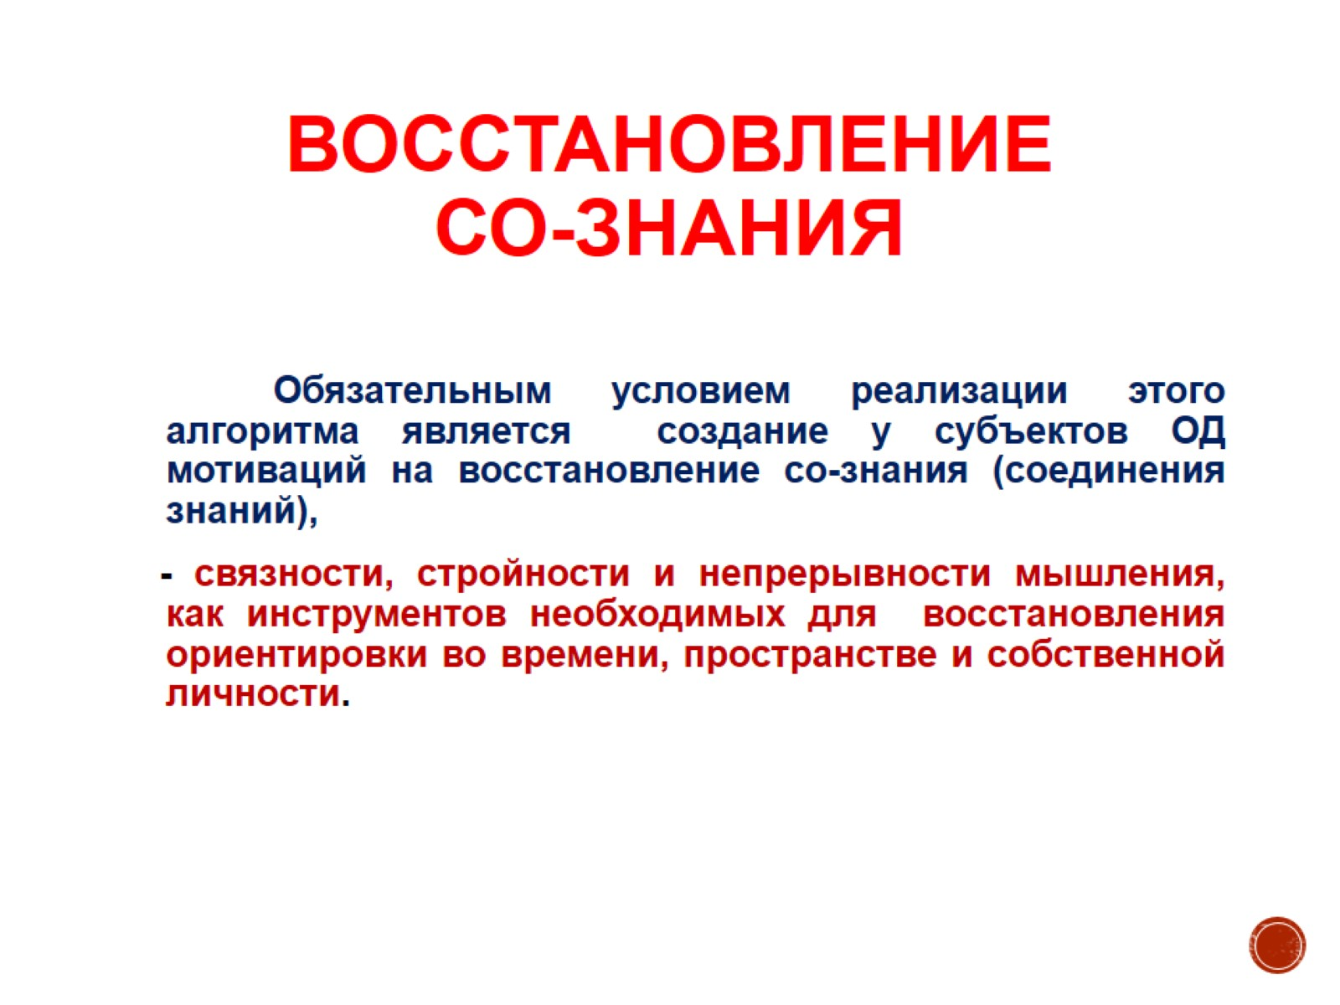
Восстановление со-знания

Slide 38
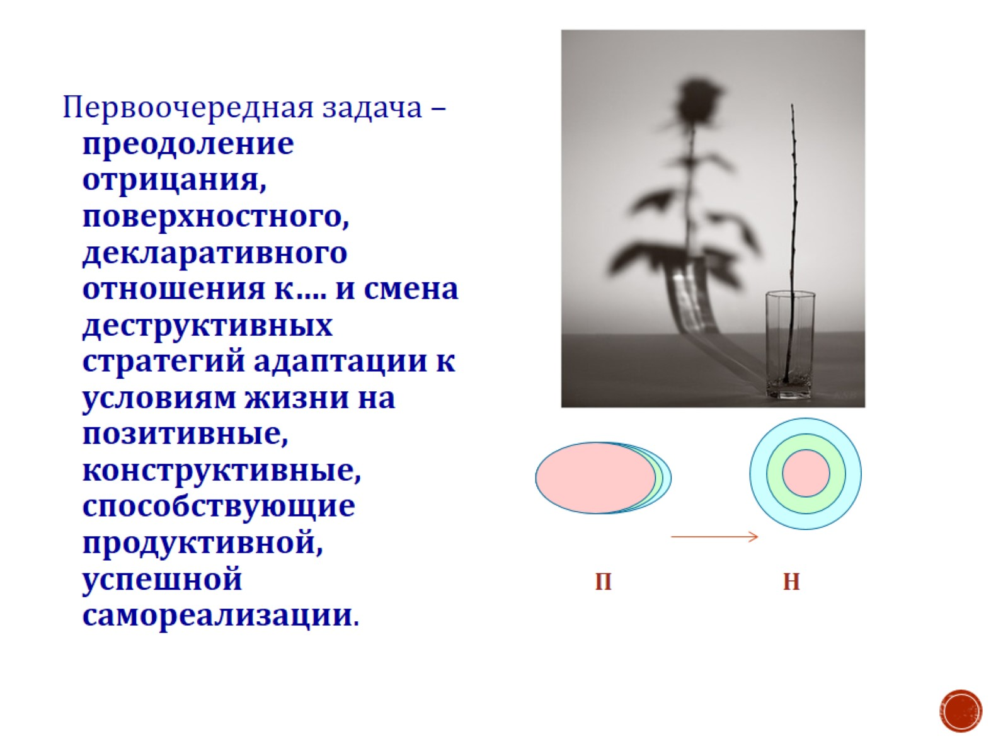

Slide 39

Мотивирующая среда развития

Slide 40
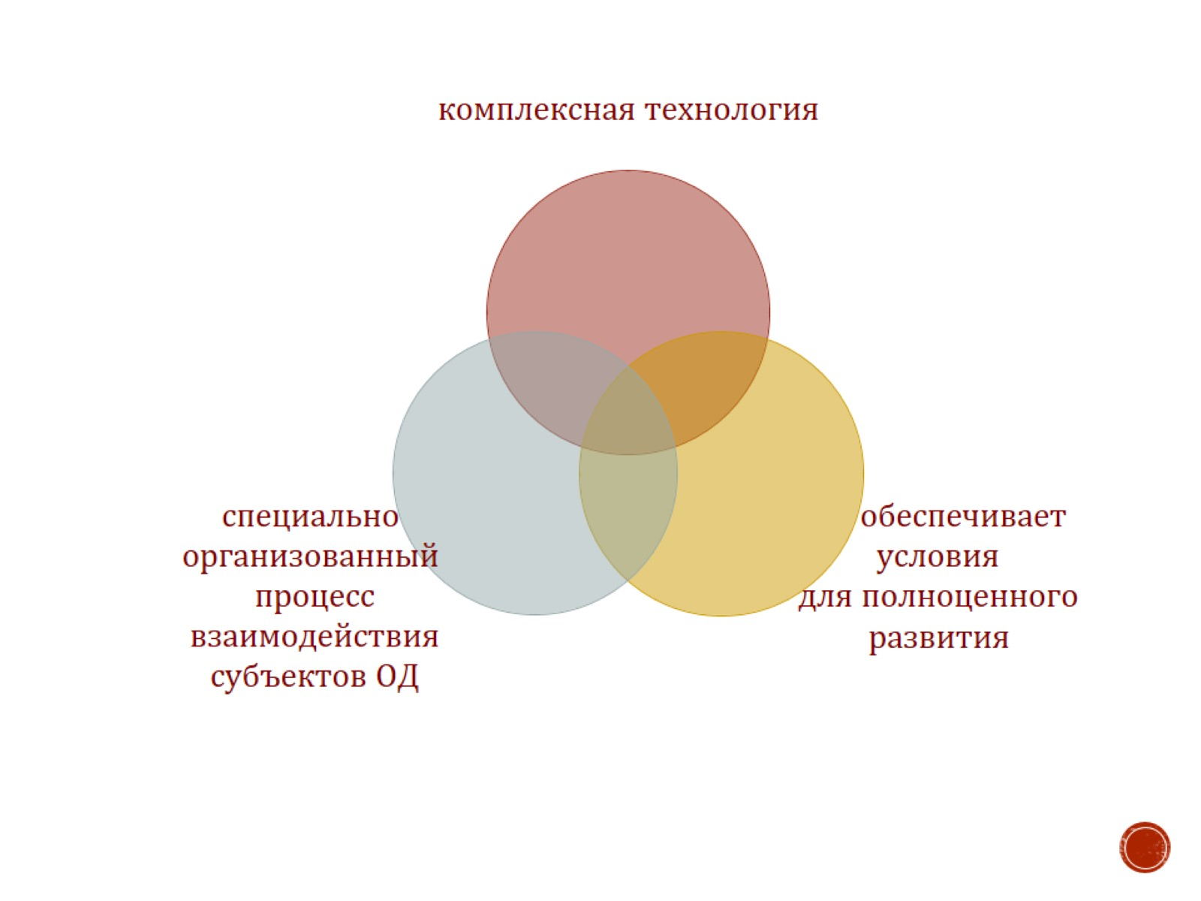

Slide 41
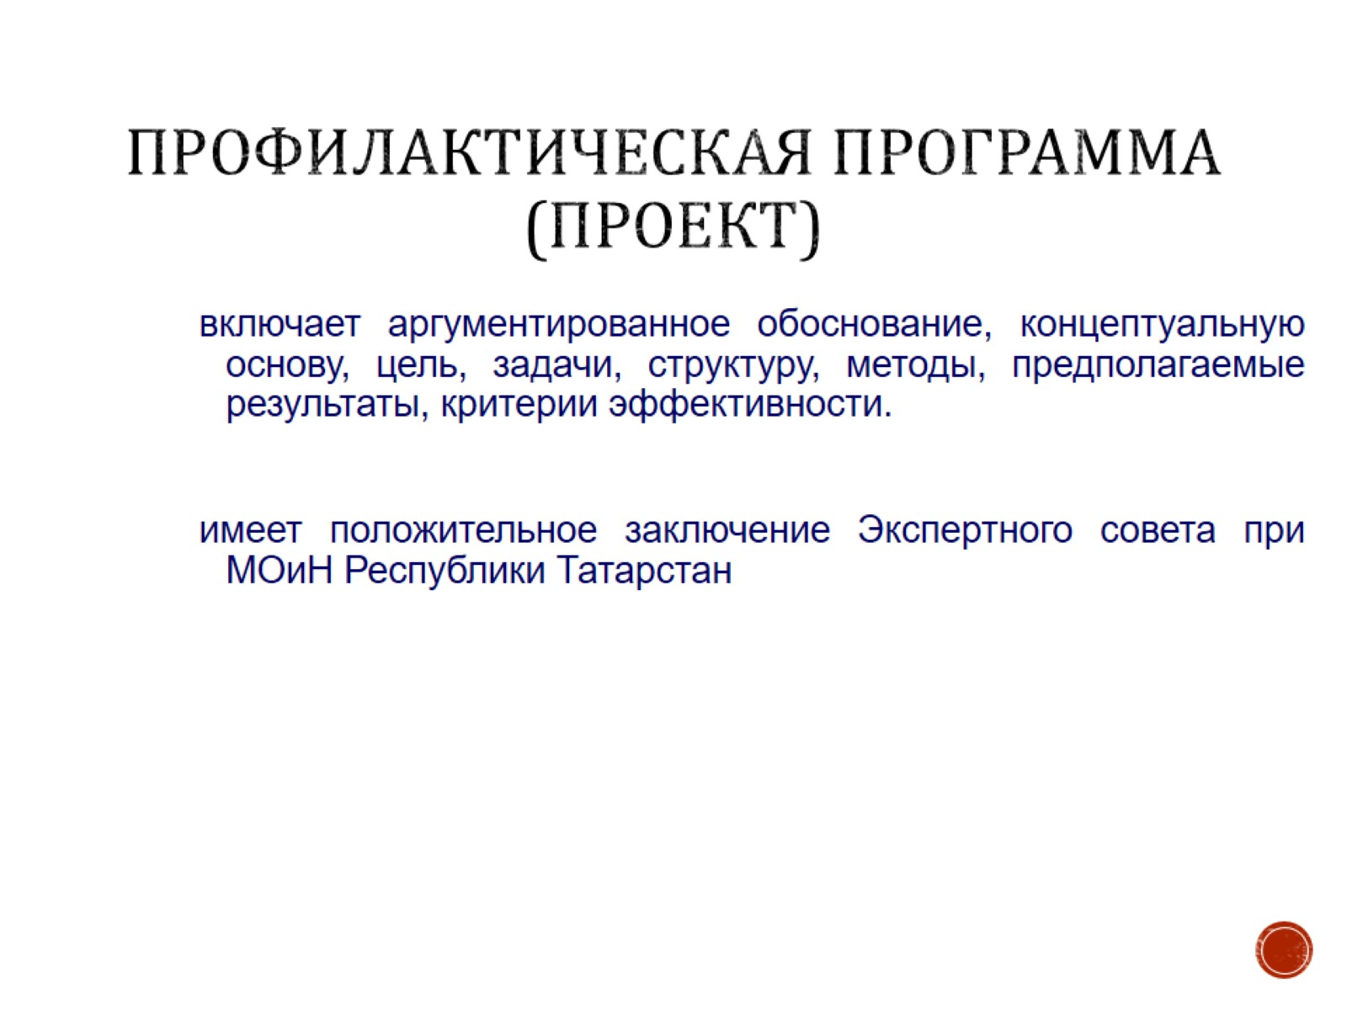
Профилактическая программа (проект)

Slide 42
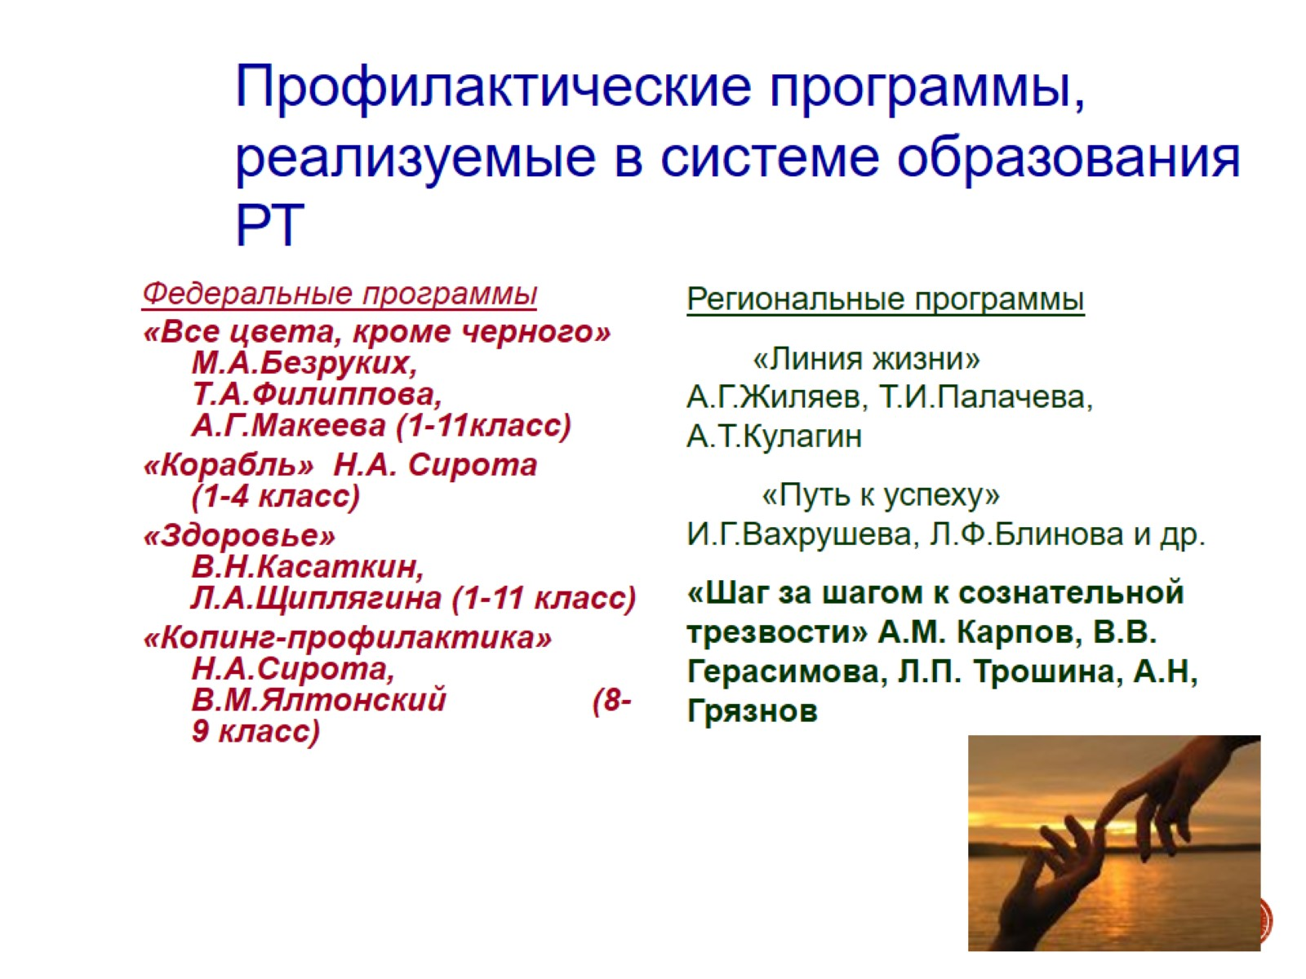

Slide 43
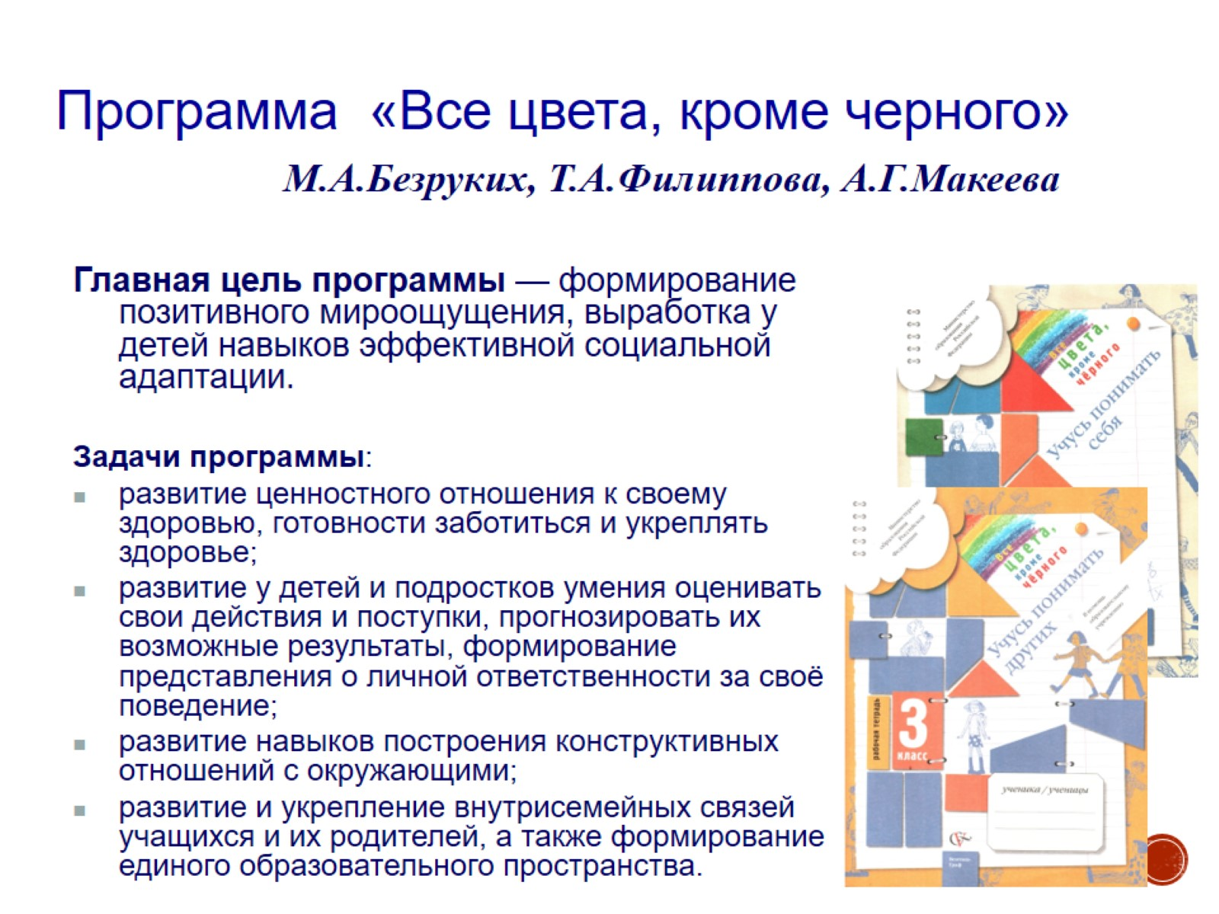

Slide 44
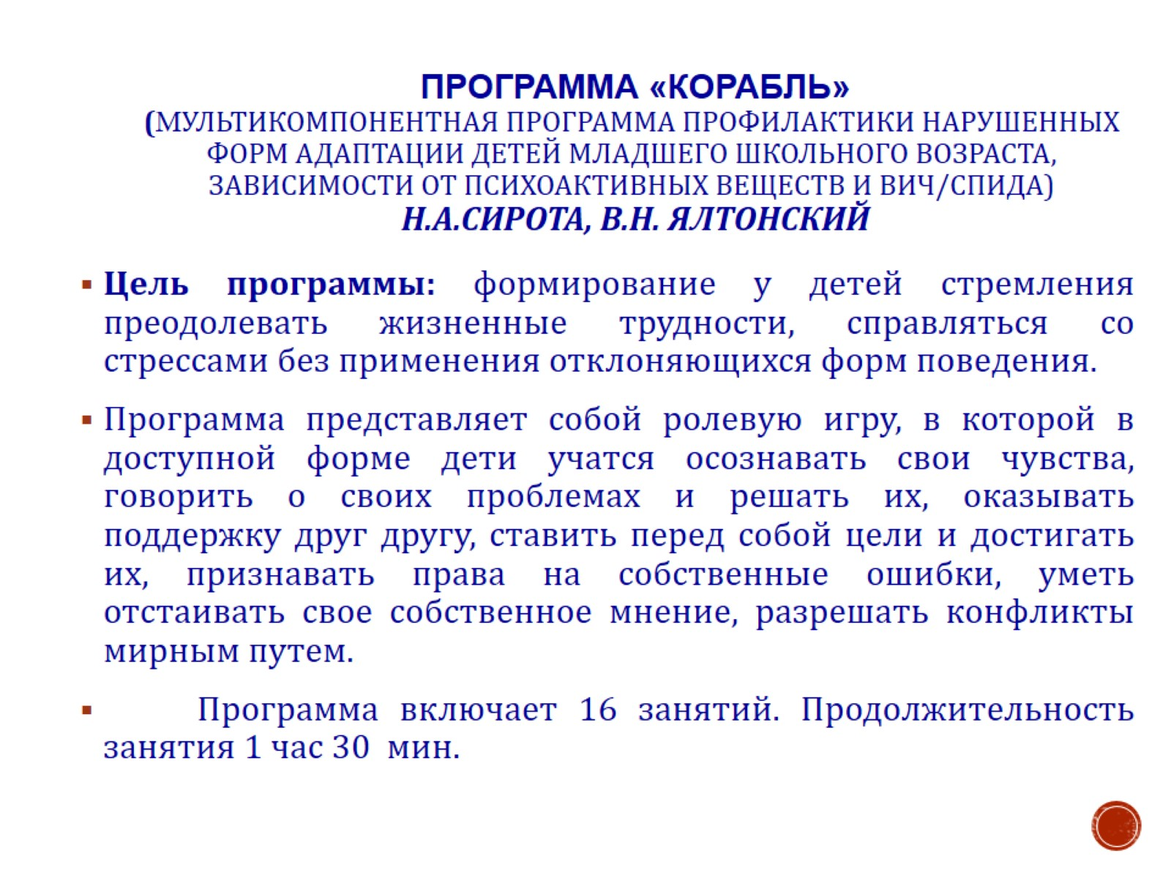
Программа «Корабль»
(мультикомпонентная программа профилактики нарушенных форм адаптации детей младшего школьного возраста, зависимости от психоактивных веществ и ВИЧ/Спида)
Н.А.Сирота, В.Н. Ялтонский

Slide 45
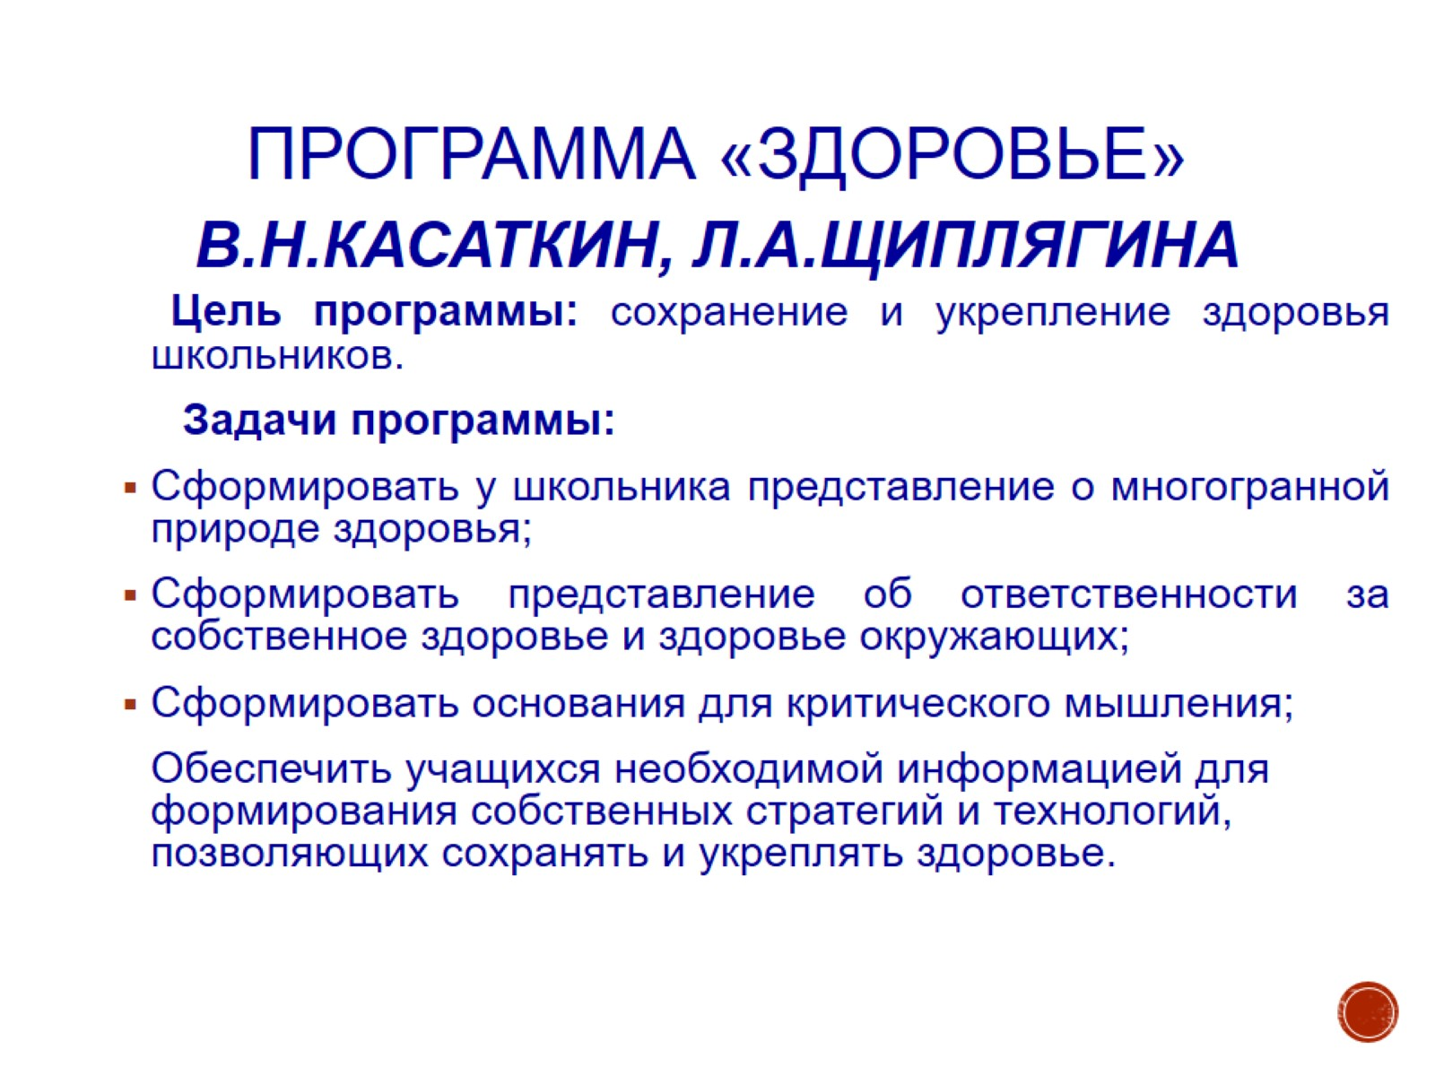
Программа «Здоровье» В.Н.Касаткин, Л.А.Щиплягина

Slide 46
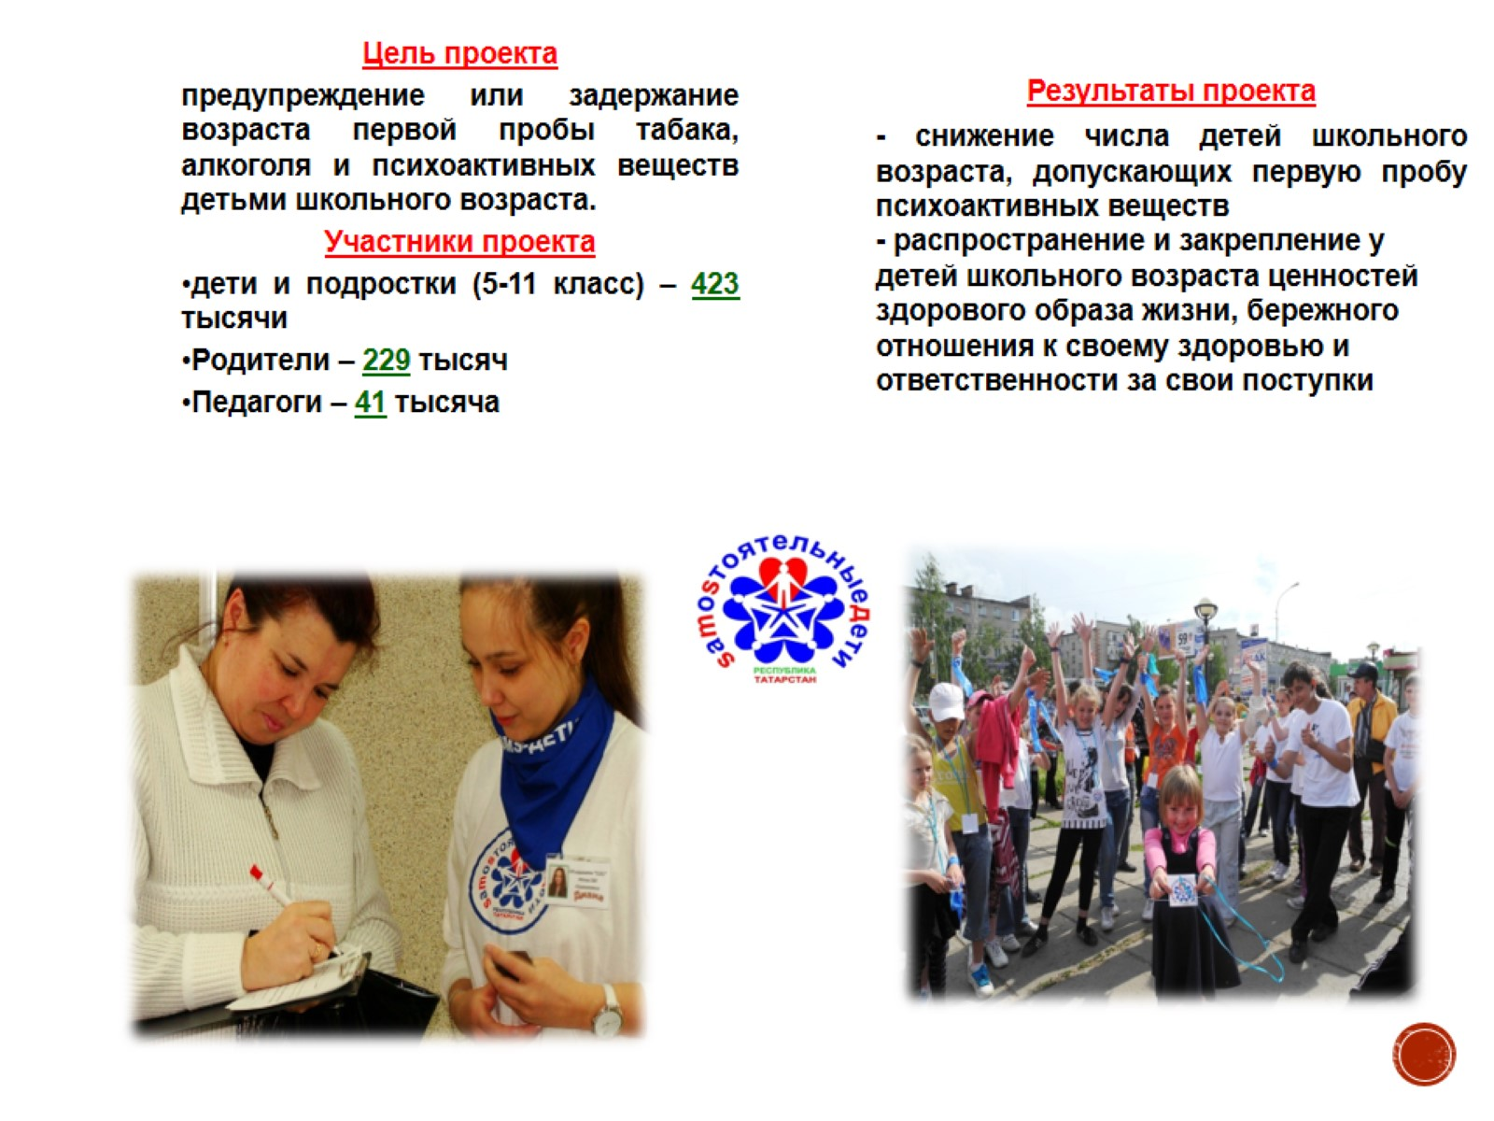

Slide 47
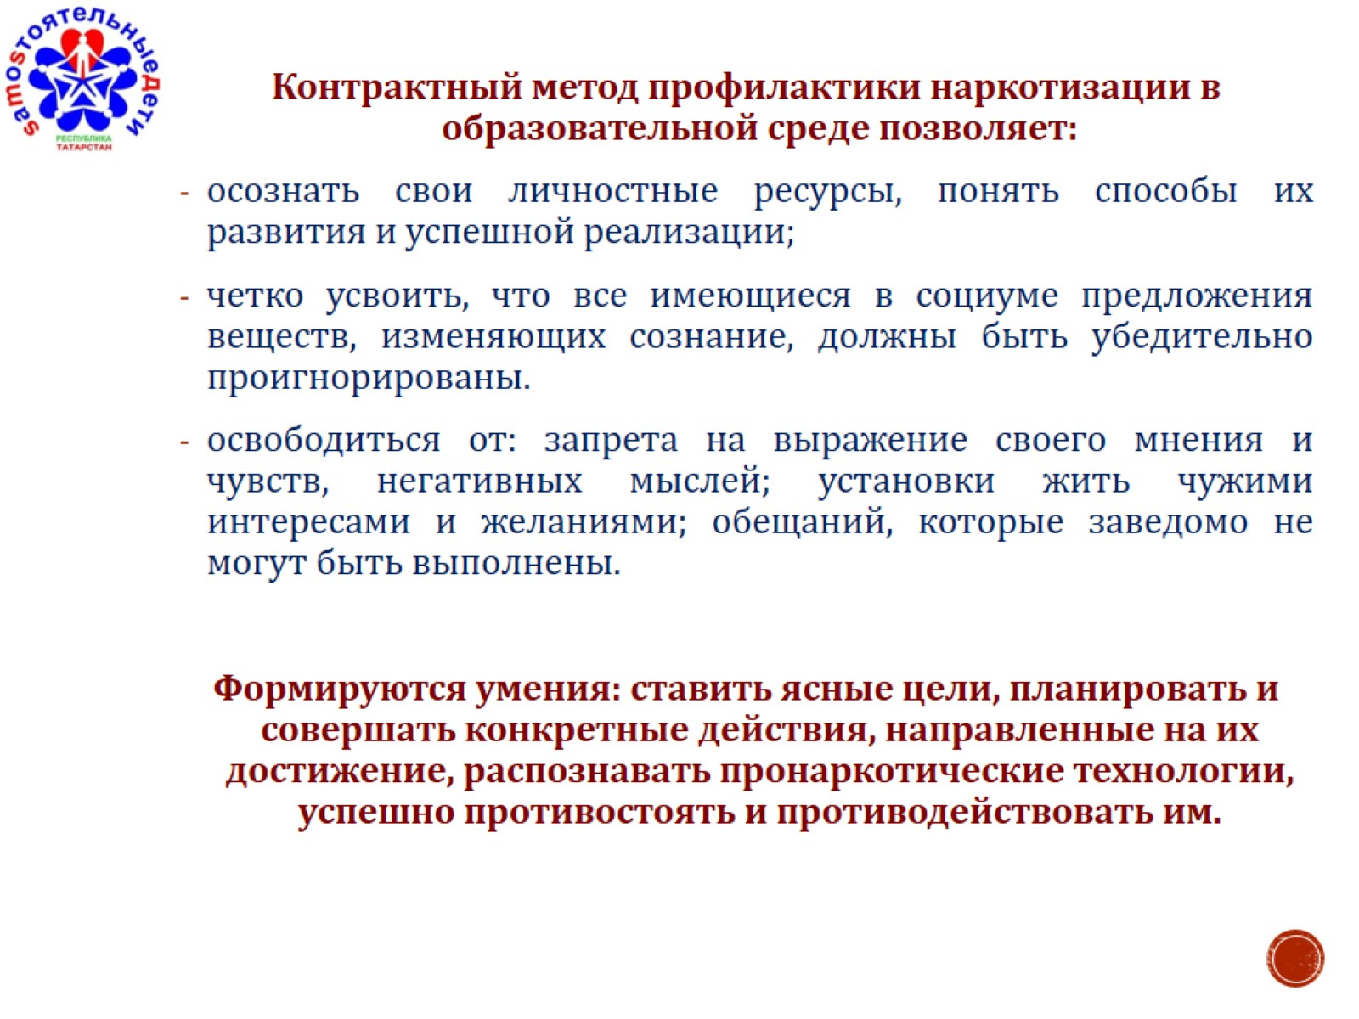

Slide 48


Slide 49


Slide 50

Мультимодальная психолого-педагогическая технология «Открывая мир!»

Slide 51
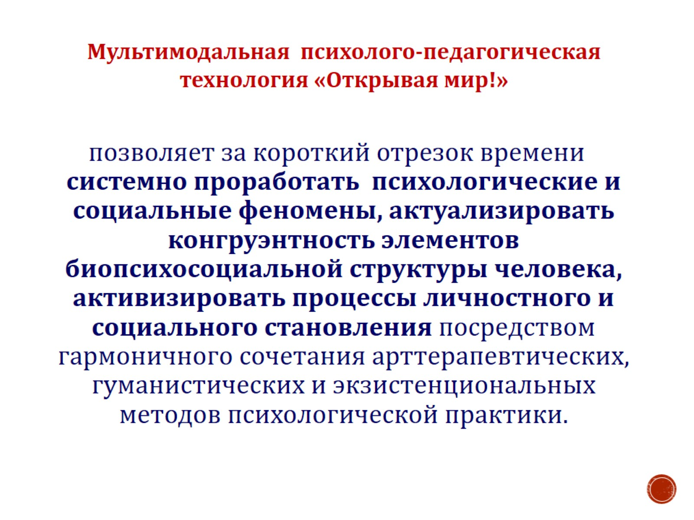

Slide 52
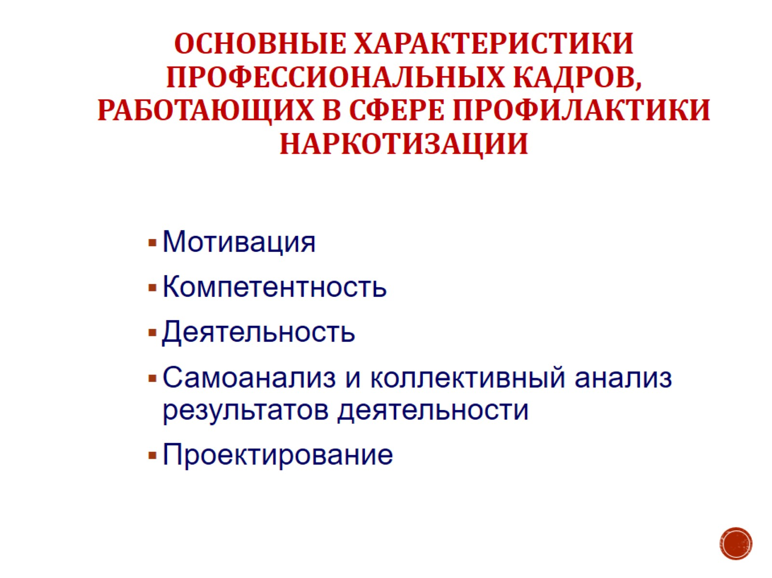
Основные характеристики профессиональных кадров, работающих в сфере профилактики наркотизации

Slide 53
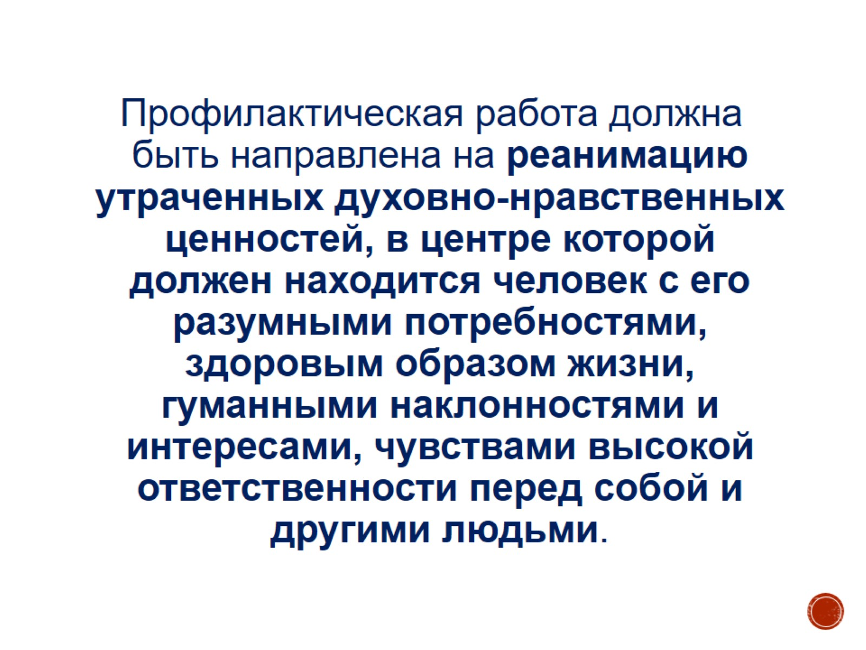

Slide 54
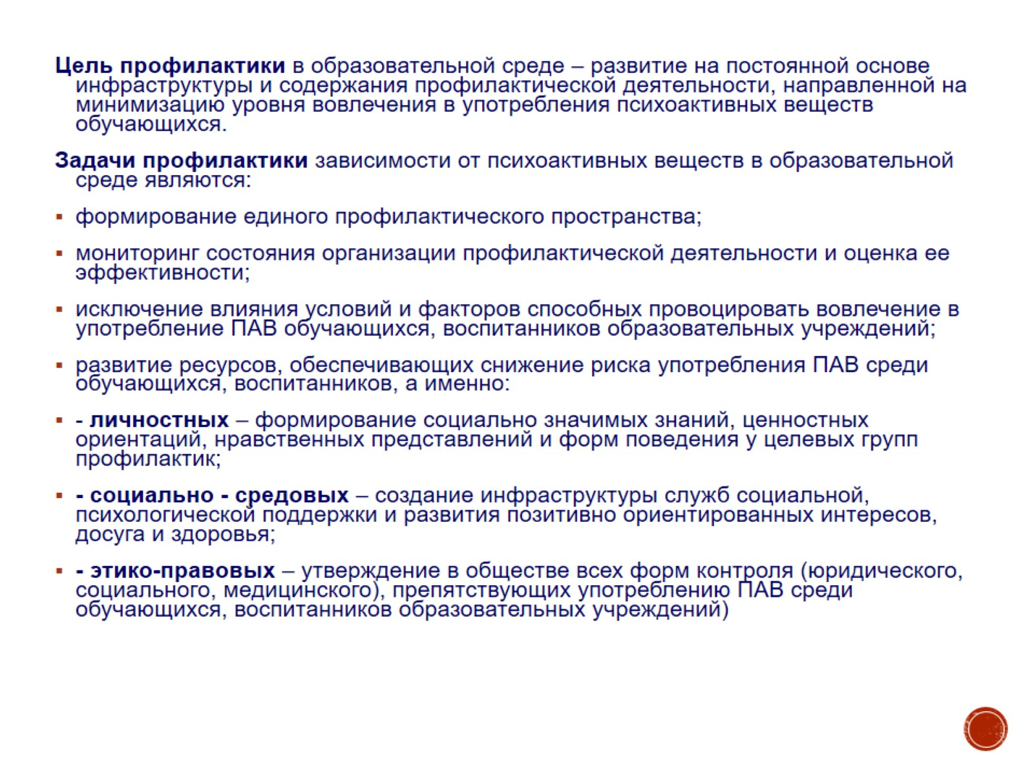

Slide 55
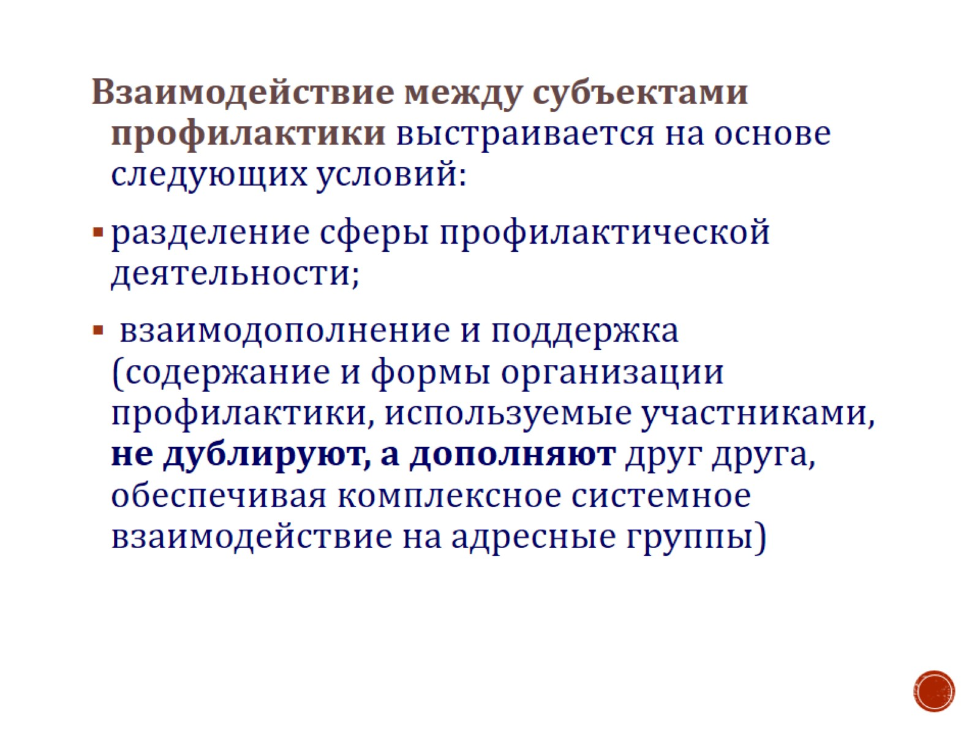

Slide 56
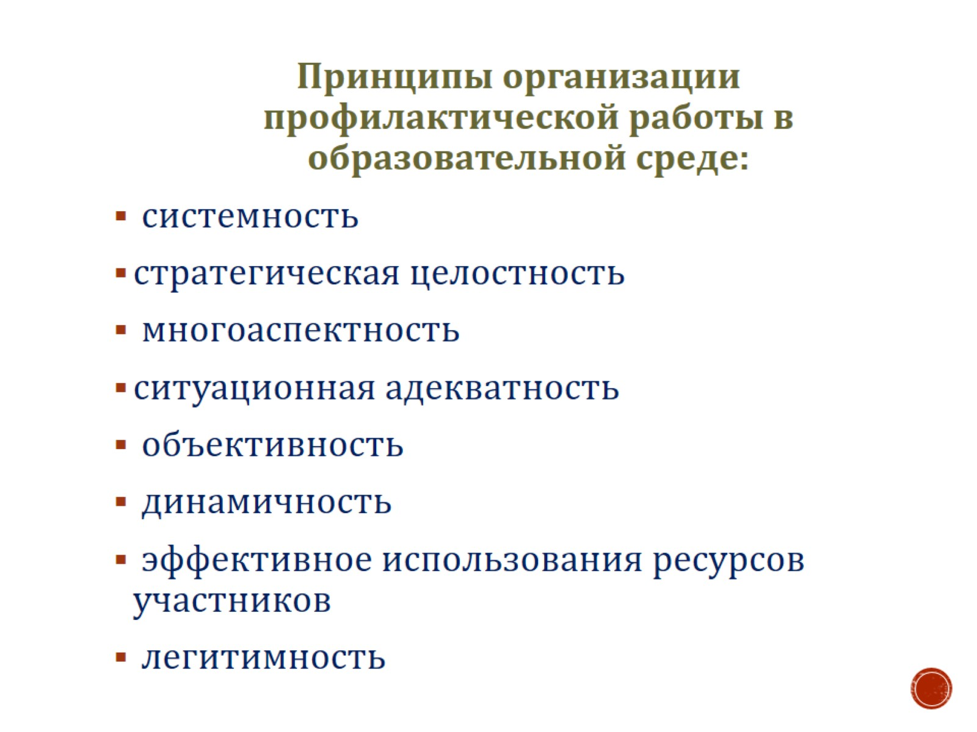

Slide 57
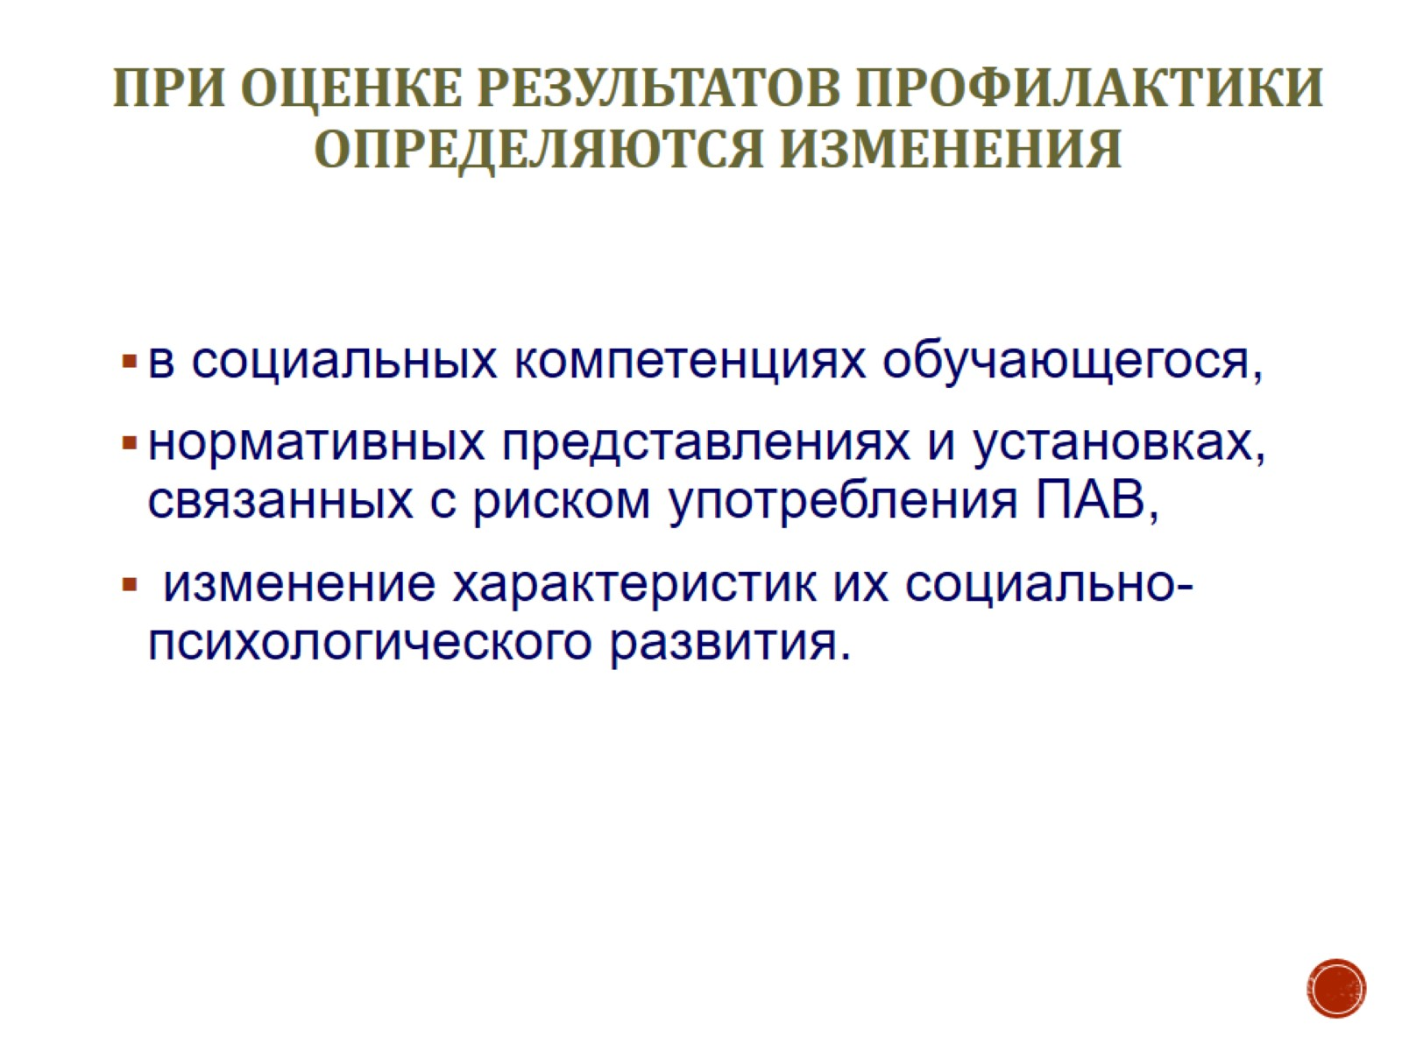
При оценке результатов профилактики определяются изменения

Slide 58

Ключевые показатели профилактики наркотизации

Slide 59

Формы работы с обучающимися общеобразовательных организаций по профилактике наркотизации

Slide 60

При проведении профилактической антинаркотической работы с обучающимися общеобразовательных организаций не допускается:

Slide 61


Slide 62


Slide 63


Slide 64


Slide 65


Slide 66


Slide 67

Общеедело.рф

Slide 68


